Slide 1




Публичный доклад
«Итоги деятельности муниципального бюджетного общеобразовательного учреждения
«Средняя общеобразовательная школа №9 с углубленным изучением английского языка»
Ново – Савиновского района города Казани
Республики Татарстан за 2017 год»
Иванова Галина Анатольевна,
директор школы

Slide 2
Общая характеристика школы
Статус – школа с углубленным изучением английского языка, строится на личностно-ориентированной деятельности, организации проектной деятельности.
Наша цель – переход от школы информационного потока к школе развития, творческой реализации, к школе жизни.
Цель нашей работы – поколение, способное достигать успеха и повышать успешность окружающих.
Наша миссия – создание условий для творческой самореализации личности, формирование среды, где каждый может научиться самостоятельно приобретать необходимые для успешной работы и жизни знания и навыки, критически мыслить, принимать решения.

Slide 3
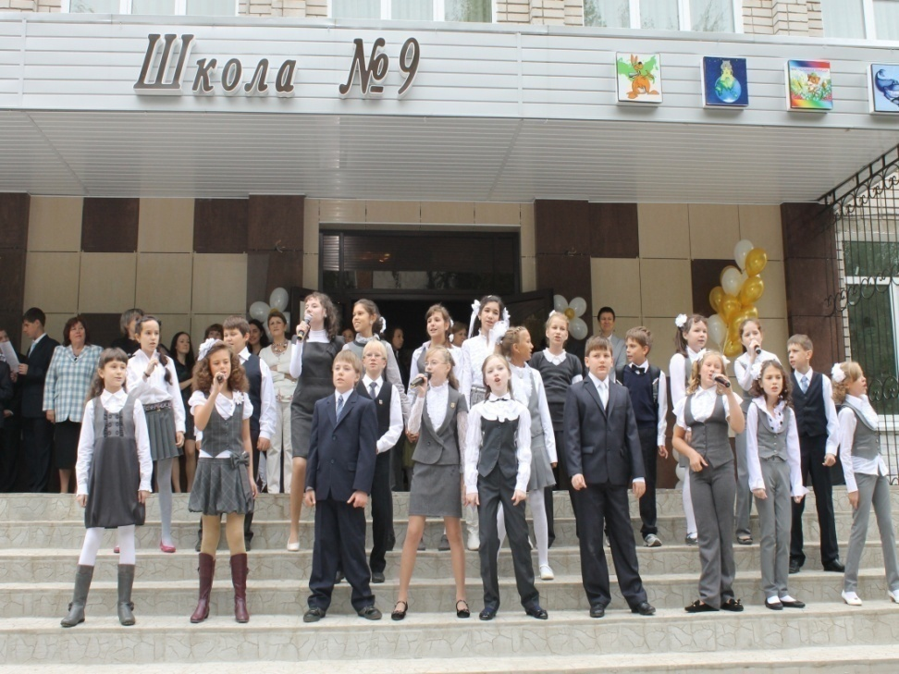
Общая характеристика школы
Победитель ПНПО «Лучшая школа».
Победитель республиканского конкурса «Лучшая школьная библиотека».
Лауреат республиканского конкурса «Красивая школа».
Победитель республиканского фестиваля «Стартуем вместе».
Призер открытого Чемпионата России по универсальному марафону среди ОУ.
Победитель районного, городского, республиканского конкурсов «Лучшая школьная столовая».
Школа включена в Федеральный реестр «Всероссийская книга почета».
Школа, лучшие учителя, обучающиеся внесены по представлению МОиН РТ во Всероссийскую энциклопедию «Одаренные дети – будущее России».

Slide 4
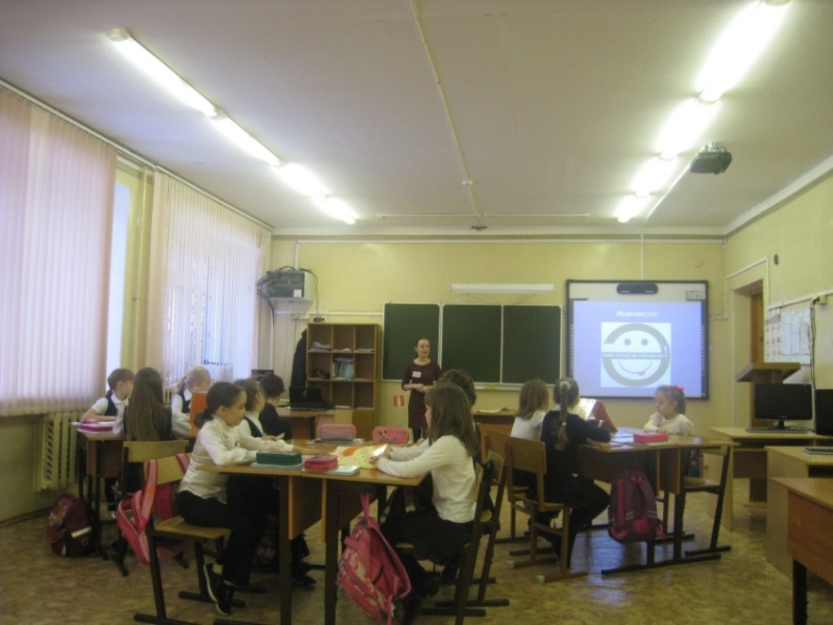
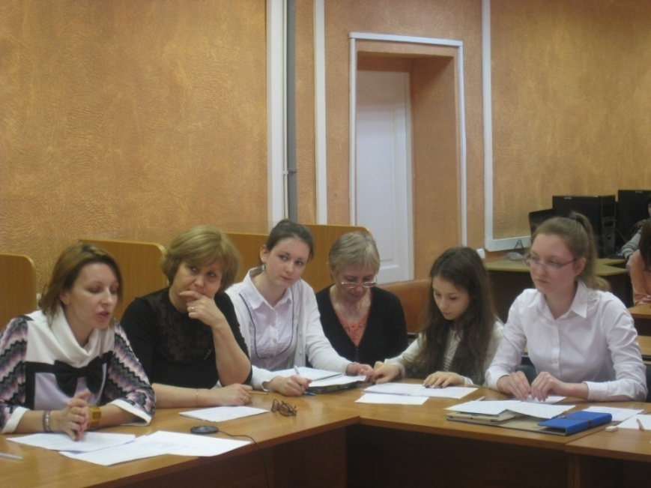
Общая характеристика школы
Лауреат республиканского конкурса «Лучшая школа Республики Татарстан».
«Школа, содействующая здоровью серебряного уровня».
Участник сетевой инновационной площадки МАРО «Федеральный государственный образовательный стандарт».
«Образцовая школа SMART».
Ассоциированная школа ЮНЕСКО, участник международного проекта Ассоциации – «Обучение для будущего».
Школа входит в Топ-500 лучших школ России.
В 2012-2017 гг. школа вошла в «Рейтинг лучших школ Республики Татарстан» МОиН РТ

Slide 5
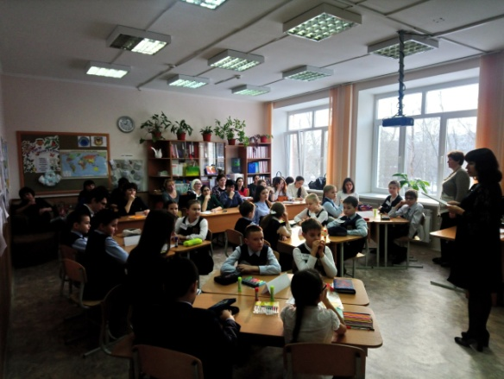
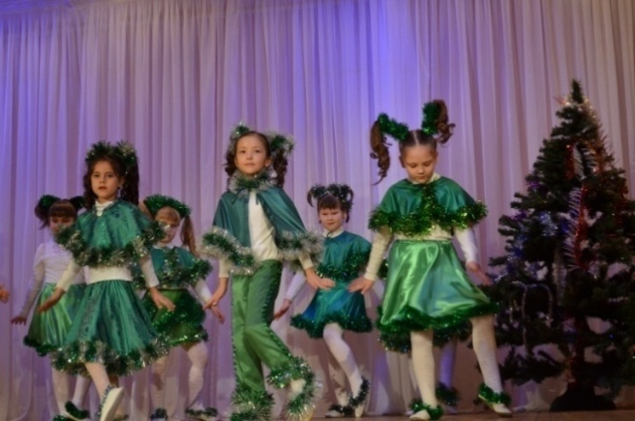
Общая характеристика школы
Общее образование
Начальное общее образование
Основное общее образование
Среднее общее образование
Дополнительное образование
Дополнительное образование детей и взрослых
В школе имеются 49 кабинетов:
14 кабинетов начальной школы;
4 кабинета русского языка и литературы, 8 кабинетов родного языка и литературы, 8 кабинетов английского языка, 2 кабинета информатики, 2 кабинета истории, 4 кабинета математики;
по одному кабинету физики, химии, музыки, ОБЖ и ИЗО, технологии, биологии, географии;
1 спортивный зал, библиотека, читальный зал, актовый зал, учительская, столовая, кабинет релаксации, медицинский кабинет и кабинет стоматолога, кабинет психолога.
Для учителей оборудованы лаборантские (химия, физика), для административного персонала имеются 6 кабинетов, в том числе серверная.
Оснащенность кабинетов в среднем составляет 80-95%.

Slide 6
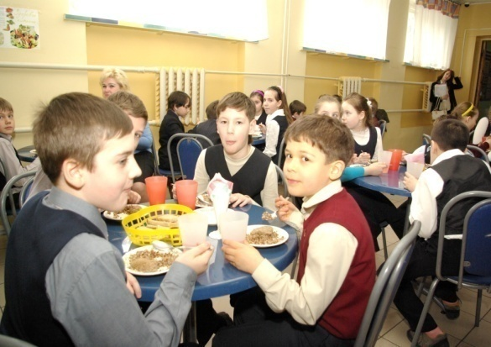
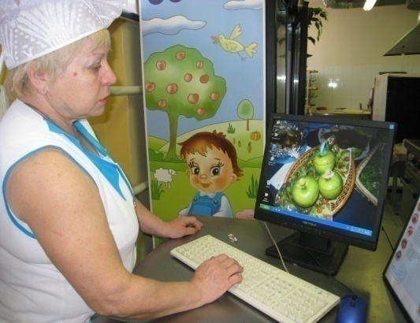
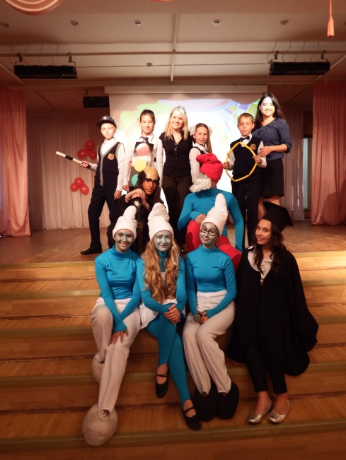
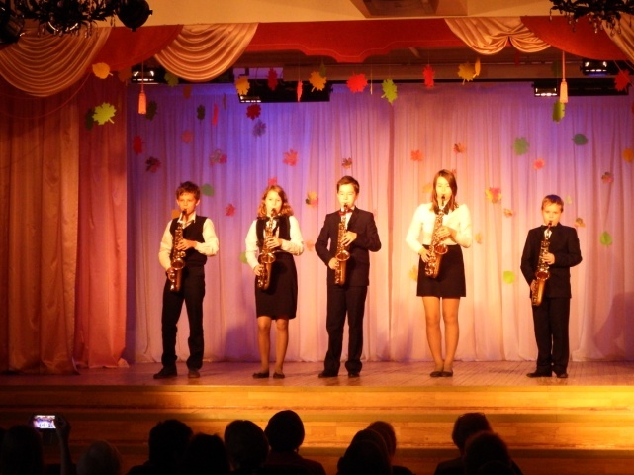
Общая характеристика школы
Столовая
В школе имеется столовая (школьный ресторан с 2015 года) на 180 посадочных мест. Обслуживающей организацией является МУП «Департамент питания и продовольствия г. Казани».
В 2017-2018 учебном году льготное питание получают 176 обучающихся
Актовый зал
В школе имеется актовый зал на 220 мест. Зал оборудован необходимой аппаратурой для регулировки звука и освещения, мощным мультимедийным проектором, автоматизированным экраном, занавесом; оснащен системой кондиционирования воздуха

Slide 7
Кадровое обеспечение
В школе работают – 80 учителей:
высшая квалификационная категория – 35 (43,7 %) чел.
первая квалификационная категория – 34 (42,5%) чел.
кандидаты наук – 4 чел.

Slide 8
Кадровое обеспечение
По контрактному муниципальному заданию:
удельный вес численности учителей моложе 35 лет должен составлять не менее 28,9%. По нашей школе этот параметр составляет 20%;
удельный вес численности педагогических работников пенсионного возраста должен составлять не более 18%. По нашей школе этот параметр составляет 20%

Slide 9
Кадровое обеспечение
Награды | Уровень | ФИО учителей | Предмет
Нагрудный знак «Отличник народного образования» | РФ | Волгина Ю.Л. | Английский язык
Памятная медаль «За особые заслуги в развивающем обучении» | РФ | Смирнова С.А. Карагузина Н.В. | Карагузина Н.В. Математика
Почетное звание «Почетный работник общего образования РФ» | РФ | Хайруллина Э.В. Цыбина Т.П. Карагузина Н.В. | Химия Русский язык и литература Математика
Почетная грамота МО и Н РФ | РФ | Карагузина Н.В. Хайруллина Э.В. Цыбина Т.П. Смирнова С.А. Нургалиева Л.П. Галиуллина Н.И. Иванова Г.А. Байдина Н.В. | Математика Химия Русский язык и литература Начальные классы История, обществознание Начальные классы История, обществознание Музыка

Slide 10
Кадровое обеспечение
Награды | Уровень | ФИО учителей | Предмет
Почетное звание «Ветеран труда» | РФ | Волгина Ю.Л. Хайруллина Э.В. Цыбина Т.П. | Английский язык Химия Русский язык и литература
Почетное звание «Заслуженный учитель РТ» | РТ | Волгина Ю.Л. | Английский язык
Нагрудный знак «За заслуги в образовании» | РТ | Зарипов З.З. Волгина Ю.Л. Иванова Г.А. Акашина Н.М. Смирнова С.А. Чабак Л.М. Степанова И.Я. Яппарова Д.Т. | Физическая культура Английский язык История, обществознание Татарский язык и литература Начальные классы Английский язык Начальные классы Татарский язык и литература

Slide 11
Кадровое обеспечение
Награды | Уровень | ФИО учителей | Предмет
Почетная грамота МО и Н РТ | РТ | Смирнова С.А. Бобылёва Т.А. Волгина Ю.Л. Воробьёва М.А. Валеева А.Б. Гарипова Ж.Н. Мифтахова Р.Х. Яппарова Д.Т. Щукина Е.П. Чекункова Е.В. Сельментова Ю.В. Цыбина Т.П. Хрулькова И.Н. Сорокина Т.В. Хайруллина Э.В. Камалеева Т.И. Степанищева О.В. Петрова Н.В. | Начальные классы Педагог доп. образования Английский язык Информатика и ИКТ История и обществознание Английский язык Математика Татарский язык и литература Технология Химия Английский язык Русский язык и литература Начальные классы Литература Химия Начальные классы География Биология

Slide 12
Кадровое обеспечение
Награды | Уровень | ФИО учителей | Предмет
Благодарственное письмо МО и Н РТ | РТ | Воробьёва М.А. Былинкина И.А. Чекункова Е.В. Чабак Л.М. Цыбина Т.П. | Информатика и ИКТ История и обществознание Химия Английский язык Русский язык и литература
Медаль «В память 1000-летия Казани» | город | Зарипов З.З. Загидуллина Ю.В. Чабак Л.М. | Физическая культура Начальные классы Английский язык
Благодарность Мэра города Казани | город | Хайруллина Э.В. Цыбина Т.П. Галиуллина Н.И. Чекункова Е.В. Волгина Ю.Л. | Химия Русский язык и литература Начальные классы Химия Английский язык

Slide 13
Кадровое обеспечение
Грант | Уровень | ФИО учителей | Предмет
Приоритетный Национальный Проект «Образование» | РФ | Карагузина Н.В. Хайруллина Э.В. Цыбина Т.П. Смирнова С.А. Нургалиева Л.П. Галиуллина Н.И. Акашина Н.М. | Математика Химия Русский язык и литература Начальные классы История и обществознание Начальные классы Татарский язык и литература
Приоритетный Национальный Проект «Образование» | РТ | Карагузина Н.В. Акашина Н.М. Былинкина И.А. Чабак Л.М. Чекункова Е.В. Цыбина Т.П. | Математика Татарский язык и литература История, обществознание Английский язык Химия Русский язык и литература
«Алгарыш» (стажировка в Великобритании) | РТ | Быкова О.В. Чабак Л.М. Тихонова О.В. Коган О.В. | Английский язык Английский язык Английский язык Английский язык

Slide 14
Кадровое обеспечение
Грант | Уровень | ФИО учителей | Предмет
«Наш лучший учитель» | РТ | Гараева Е.И. (2011,2012) Цыбина Т.П. (2011,2012,2013) Карагузина Н.В. (2011,2012) Хайруллина Э.В. (2011,2012,2013) Галиуллина Г.И. (2011,2014) Степанова И.Я. (2011,2014) Нургалиева Л.П. (2011,2012) Ахмадуллина Л.И. (2012) Волгина Ю.Л. (2012,2014) Тихонова О.В. (2012) Галиуллина Н.И. (2012) Гибадуллина Т.А. (2012,2014) Кобелецкий О.В. (2012) Чекункова Е.В. (2012) Елькина Е.В. (2013) Чабак Л.М. (2013) Камалеева Т.И. (2013,2014) Байдина Н.В. (2014) Смирнова С.А. (2014) Валеева А.Б. (2014) Костюнина Г.Р. (2014) Мубаракшина Г.М. (2014) Шайдуллина Л.С. (2014) Яппарова Д.Т. (2014) | Русский язык и литература Русский язык и литература Математика Химия Начальные классы Начальные классы История и обществознание Татарский язык и литература Английский язык Английский язык Начальные классы Математика Математика Химия Информатика Английский язык Начальные классы Искусство (музыка) Начальные классы История и обществознание Татарский язык и литература Татарский язык и литература Татарский язык и литература Татарский язык и литература

Slide 15
Кадровое обеспечение
Грант | Уровень | ФИО учителей | Предмет
Республиканская премия имени Каюма Насыйри | РТ | Акашина Н.М. | Татарский язык и литература
«Лучший учитель в области ИКТ» | РТ | Елькина Е.В. | Информатика и ИКТ
«Наш новый учитель» | РТ | Степанищева О.В. Ситдикова А.Ф. Билалова Н.А. Галимова Л.И. Музуров В.Н. Черкес С.В. | География Английский язык Информатика и ИКТ Татарский язык и литература Русский язык и литература История и обществознание
«Учитель-мастер» | РТ | Камалеева Т.И. Гибадуллина Т.А. Сельментова Ю.В. | Начальные классы Математика Английский язык

Slide 16
Конкурс «Учитель года»
Уровень | ФИО учителей | Предмет | Результат
РТ | Хайруллина Э.В. | химия | лауреат, Благодарность мэра
район | Карагузина Н.В. | математика
район | Смирнова С.А. | начальные классы | 2 место
район | Степанова И.Я. | начальные классы | 1 место
район | Галиуллина Г.И. | начальные классы | 2 место
город | Галиуллина Г.И. | начальные классы | 2 место
РТ | Галиуллина Г.И. | начальные классы | 2 место
район | Валеева А.Б. | История, обществознание | 1 место
город | Валеева А.Б. | История, обществознание | Участие и номинация «За технологичность современного урока
район | Фёдорова Р.Р. | начальные классы | 2 место
район | Хуснутдинова Д.Р. | начальные классы | 3 место
район | Галиуллина Г.И. | начальные классы | 2 место
город | Галиуллина Г.И. | начальные классы | 1 место

Slide 17
Кадровое обеспечение
Эксперты ЕГЭ и ОГЭ
ФИО учителя | предмет | статус | категория предметной комиссии
Гимранова Т.А. | русский язык | ведущий эксперт | Председатель ПК, эксперт ЕГЭ, ОГЭ, ГВЭ
Сорокина Т.В. | литература | ведущий эксперт | Председатель ПК, эксперт ЕГЭ, ОГЭ, ГВЭ
Гараева Е.И. | русский язык, литература | старший эксперт | эксперт ЕГЭ, ОГЭ, ГВЭ
Цыбина Т.П. | литература | основной эксперт | эксперт ЕГЭ, ОГЭ, ГВЭ
Михеев А.В. | русский язык | старший эксперт | эксперт ЕГЭ, ОГЭ, ГВЭ
Музуров В.Н. | русский язык | основной эксперт | эксперт ОГЭ
Гибадуллина Т.А. | математика | основной эксперт | эксперт ОГЭ
Мифтахова Р.Х. | математика | основной эксперт | эксперт ОГЭ

Slide 18
Кадровое обеспечение
Эксперты ЕГЭ и ОГЭ
ФИО учителя | предмет | статус | категория предметной комиссии
Волгина Ю.Л. | английский язык | ведущий эксперт | Эксперт-консультант, эксперт ЕГЭ, ОГЭ, ГВЭ
Гарипова Ж.Н. | английский язык | ведущий эксперт | эксперт ЕГЭ, ОГЭ, ГВЭ
Далызина Н.Ю. | английский язык | основной эксперт | эксперт ЕГЭ, ОГЭ, ГВЭ
Иванова В.Л. | английский язык | основной эксперт | эксперт ОГЭ
Сельментова Ю.В. | английский язык | основной эксперт | эксперт ОГЭ
Нургалиева Л.П. | история, обществознание | ведущий эксперт | эксперт ЕГЭ, ОГЭ, ГВЭ
Воробьева М.А. | Информатика и ИКТ | основной эксперт | эксперт ОГЭ
Хайруллина Э.В. | химия | основной эксперт | эксперт ЕГЭ, ГВЭ
Степанищева О.В. | география | основной эксперт | эксперт ЕГЭ, ОГЭ, ГВЭ

Slide 19
Обеспечение безопасности
Охрана МБОУ «Школы № 9» осуществляется на основании договора заключенного 01 сентября 2017г. ООО "Частное охранное предприятие «СКИФ-К», действующее на основании Лицензии ЧО № 038735 №0306 от «06» июня 2017г. Адрес государственной регистрации предприятия 420044, г. Казань ул. Восстания, д. 186, офис 108 Телефон: (843)5191188.
"ЧОП " СКИФ-К " оказывает услуги в соответствии с настоящим контрактом, Законом Российской Федерации от 11 марта 1992г. № 2487-1 «О частной детективной и охранной деятельности» в виде:
-защиты (охраны) материального имущества, находящегося в собственности, во владении, в пользовании, хозяйственном ведении, оперативном управлении или доверительном управлении на законном основании;
-обеспечения внутриобъектового и пропускного режимов на объектах охраны;
-обеспечения порядка в местах проведения массовых мероприятий на объектах охраны.
Сотрудники школы регулярно проходят инструктаж и обучение по охране труда и технике безопасности.

Slide 20
Материально-техническое обеспечение
Показатели | Результат
Количество компьютеров (всего) Из них: Стационарные компьютеры Ноутбуки для учителей Ноутбуки для учеников Получено ноутбуков для учителей в . Устаревших ноутбуков | 283 77 87 75 63 44
% старых (более 5 лет) ПК в школе | 38 %
Количество компьютеров, имеющих выход в сеть Интернет | 239
Мультимедийных классов с интерактивной доской с мультимедиа оборудованием | 50 38 12
Проекторы Интерактивные доски | 50 38
Наличие сертифицированного учебного ПО/число объектов в обр. коллекции | Да/1057 наименований
Количество компьютеров (всего) Из них: Стационарные компьютеры Ноутбуки для учителей Ноутбуки для учеников Получено ноутбуков для учителей в . Устаревших ноутбуков | 283 77 87 75 63 44

Slide 21
Обеспеченность учебной, учебно-методической и художественной литературой
Общий фонд библиотеки | 39258 единиц хранения
Художественная литература | 9144
Учебный фонд библиотеки | 17940
Отраслевая и методическая литература | 11702
В том числе:
- естественные и прикладные науки | 3232
- общественные и гуманитарные | 4957
- педагогические и психологические науки | 2686
Словари и энциклопедии | 827
Нетрадиционные носители: | CD-диски – 577; аудио – 330; видеоматериалы – 150.
Выписываемые периодические издания: | - педагогические – 7; для учащихся – 11; библиотековедческих – 2.

Slide 22
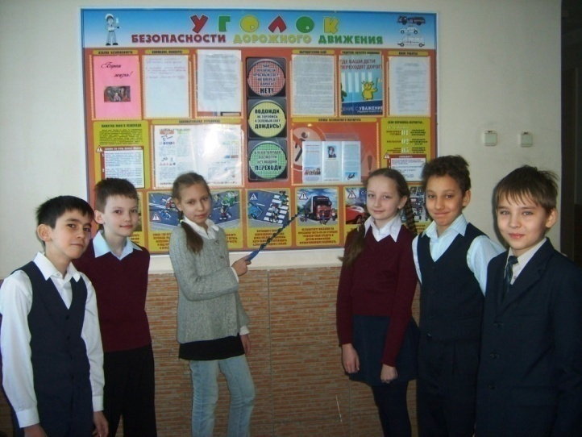
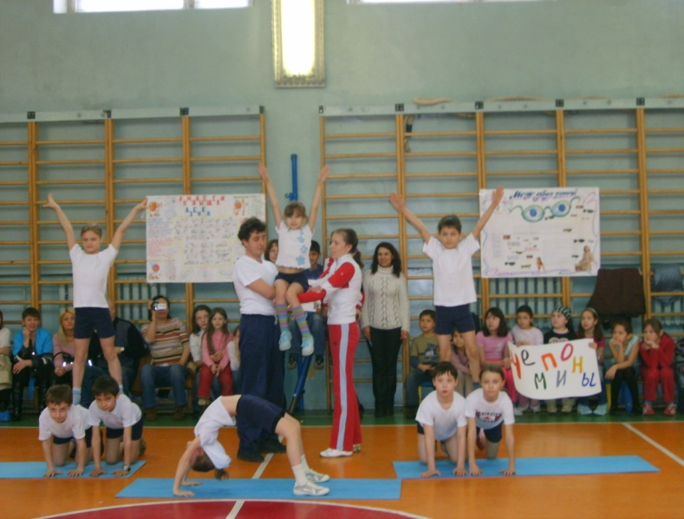
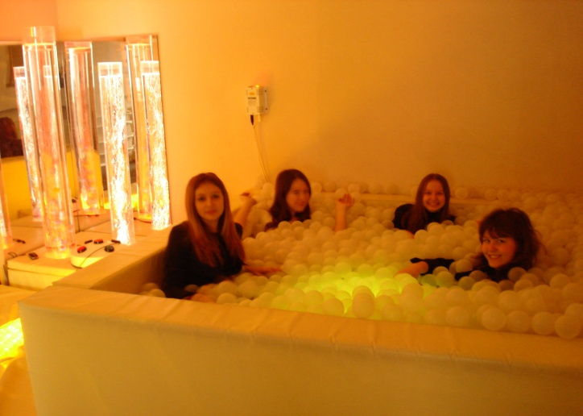
Меры по сохранению здоровья обучающихся
В рамках реализации программы «Здоровье» медицинские работники школы совместно с классными руководителями проводят диагностику здоровья детей совместно с ГАУЗ «Городская детская поликлиника №7», стоматологической поликлиникой №2.
Школа принимает участие в республиканских программах содействия здоровью:
Всероссийская акция «Спорт вместо наркотиков»
Месячник безопасности детей в общеобразовательных учреждениях
Республиканская программа профилактического осмотра учащихся достигших 15 лет на употребление ПАВ. В прошлом году осмотр прошли 120 учащихся
- День здоровья
- «Папа, мама, я - спортивная семья»
- Кросс наций
- Лыжня России

Slide 23
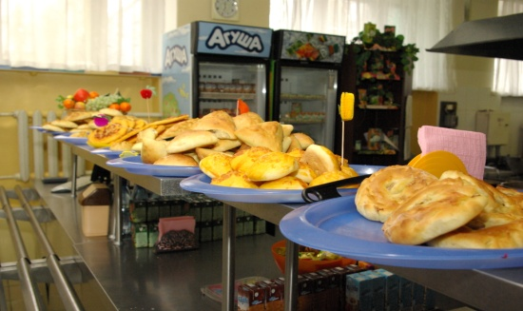
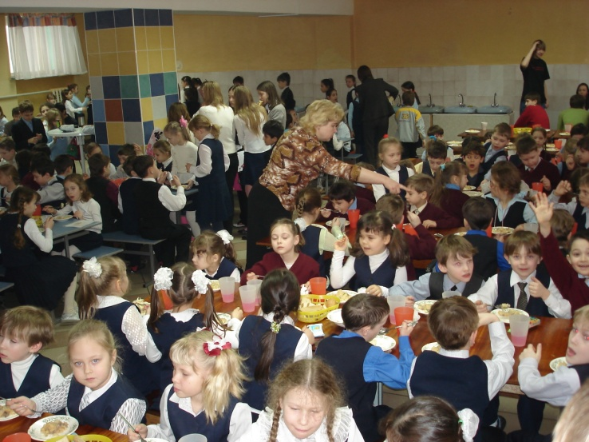
Питание обучающихся
Стоимость горячего питания:
2-х разового - 88 рублей,
1- разового - 62 рубля.
Классы | Всего учащихся | Льготное питание | Горячее питание за счет средств родителей | ГПД
1-4 | 407 | 77 | 320 | 140
5-11 | 623 | 99 | 510 | -

Slide 24
Структура ОУ
Совет школы Ученическое самоуправление
Директор школы
Зам. директора по ИЯ
Зам. директора по НО
Зам. директора по УР
Зам. директора по ИТ
Зам. директора по ВР
Зам. директора по АХЧ
Руководитель психологической службы
Педагогический совет
Административно-методический совет
Руководители программ развития, проектов
Руководители МО
МО учителей-предметников
Творческие инициативные, проблемные группы
Программы развития школы
Инновационные проекты
Психологическая служба
Малый педсовет
Метапредметные объединения
МО классных руководителей

Slide 25
Контингент ОУ
Количество учащихся на начало учебного года:
 | 2016-2017 уч. год | 2017-2018 уч. год
1-4 классы | 405 | 407
5-9 классы | 504 | 497
10-11 классы | 133 | 133
всего | 1042 | 1037
2016-2017 уч. год | прибыли |  | 2016-2017 уч. год | выбыли
Из района | 22 |  | В район | 16
Из города | 5 |  | В город | 16
Из РТ | 5 |  | В РТ | 9
Из России | 2 |  | В Россию | 10
Зарубежье | 1 |  | Зарубежье | 1
Частные школы | 1 |  | Частные школы, ССУЗы | 4

Slide 26
Трудоустройство выпускников
Год выпуска | Общее число выпускников 11 классов | Количество выпускников, поступивших в вузы | Количество выпускников, поступивших в ссузы, унпо
2014/2015 | 84 | 80 (95%) | 1 (1,2%)
2015/2016 | 54 | 53 (98,2%) | 1 (1,8%)
2016/2017 | 58 | 57 (98,3%) | 1(1,7%)

Slide 27
Программа развития школы
«Создание условий для формирования школы творческой самореализации, развития учебных и педагогических компетенций»
Проект | название | руководитель проекта
1 | «Система оценки достижений личностных и метапредметных результатов урочной и внеурочной деятельности обучающихся в условиях внедрения ФГОС на всех ступенях образования» | Заместители директора по УР: Галиуллина Г.И. Гарипова Ж.Н. Былинкина И.А. Акашина Н.М.
2 | «Создание современной модели управления качеством образования по английскому языку в школе с углубленным изучением английского языка в условиях реализации ФГОС» | Гарипова Ж.Н., зам. директора по УР
3 | Ассоциированная школа ЮНЕСКО | Чабак Л.М., учитель английского языка высшей категории
4 | «Программа создания единой информационной образовательной среды (ИОС)» | Палькевич Е.Л., заместитель директора по УР

Slide 28
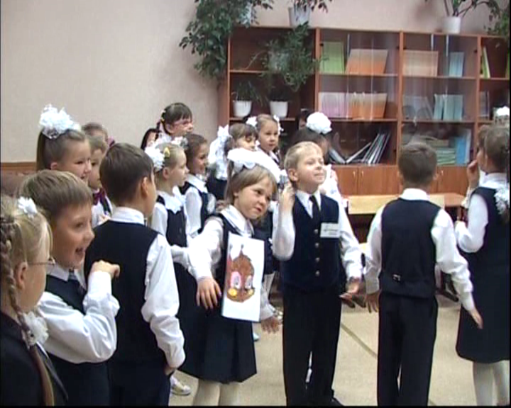

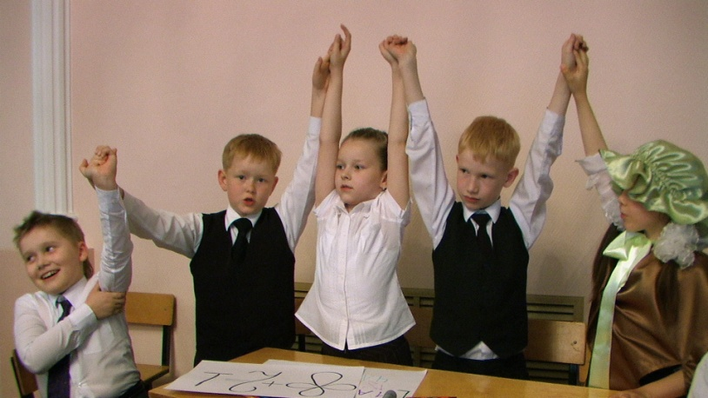
Начальное образование
Девиз РО:
С умения контролировать и оценивать свои результаты начинается учебная самостоятельность младших школьников, переход от простого старательного ученика к постоянно совершенствующемуся, умеющему учиться.

Slide 29
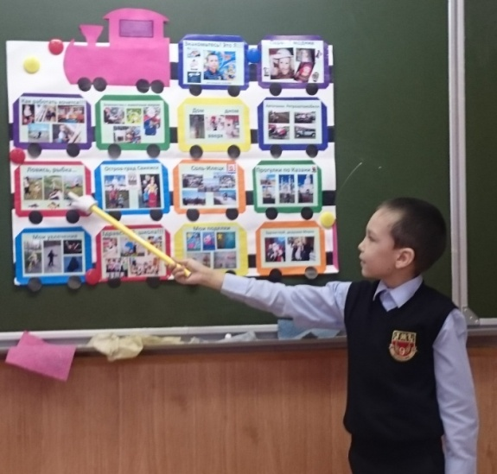
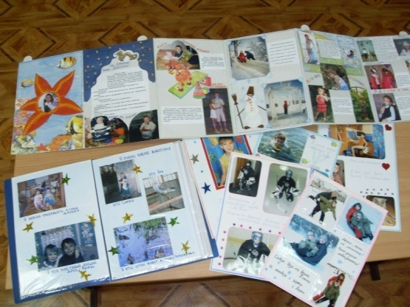
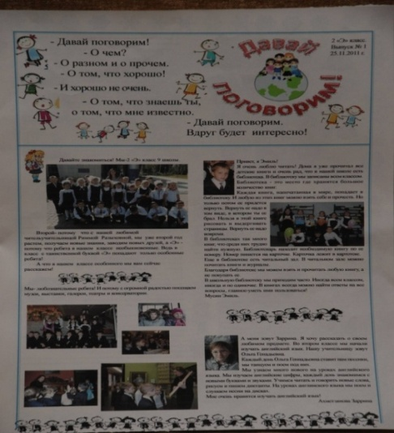
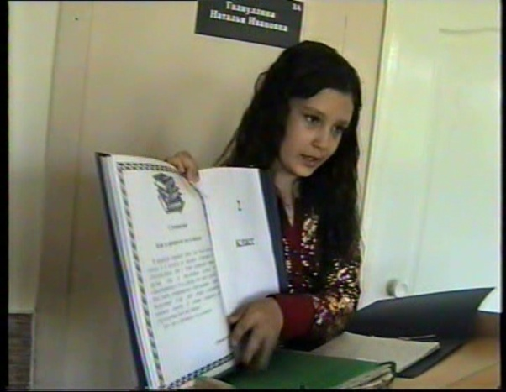
Начальное образование
Портфолио
Цели:
КОНТРОЛЬНО- ОЦЕНОЧНАЯ
ИНСТРУМЕНТАЛЬНАЯ
РЕФЛЕКСИВНАЯ
Задачи:
Поддерживать высокую мотивацию школьников
Поощрять активность и самостоятельность
Формировать умение учиться- ставить цели, планировать и организовывать собственную деятельность.
Общеклассные проекты
«Звезда недели»
«Моя уникальность»
«Новый год в разных странах мира»
«Герой в моей семье»
«Времена года»
«Классная газета

Slide 30
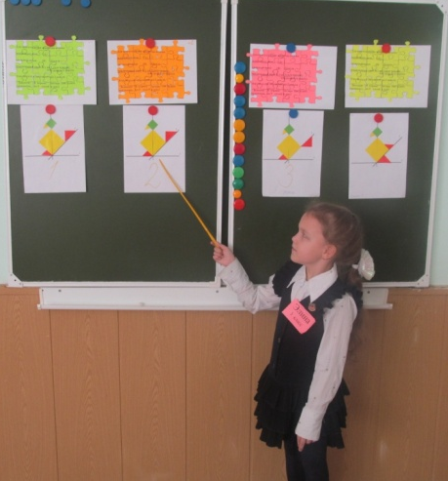
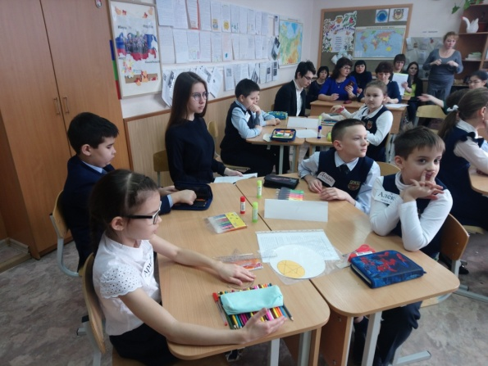
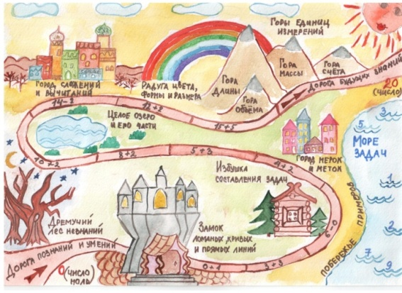

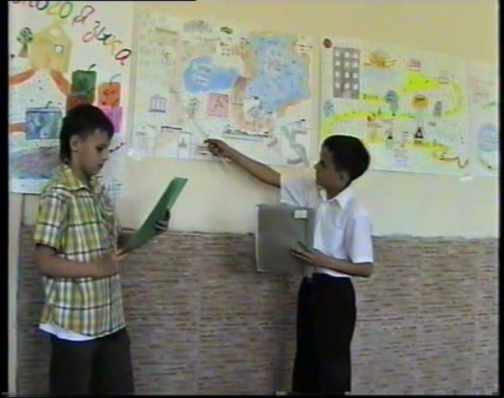
Начальное образование
«Карта знаний»
- способ рефлексии построения «маршрута» учебного предмета в определенный интервал времени.
Проектная задача
- инструмент мониторинга способов действия школьников в квазиреальной ситуации.

Slide 31
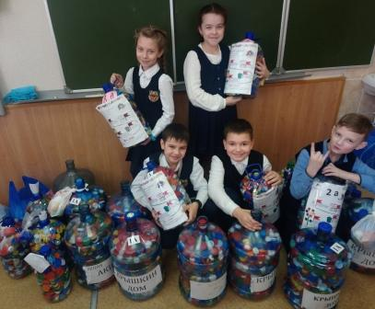
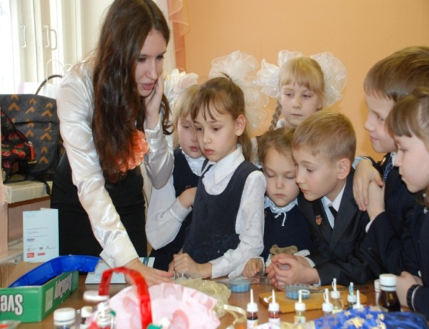
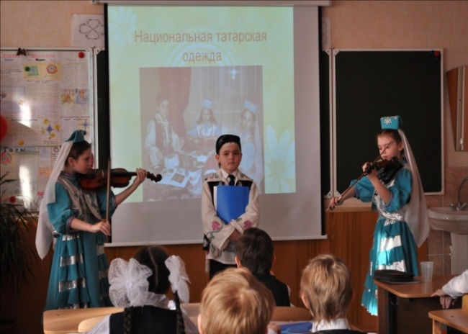
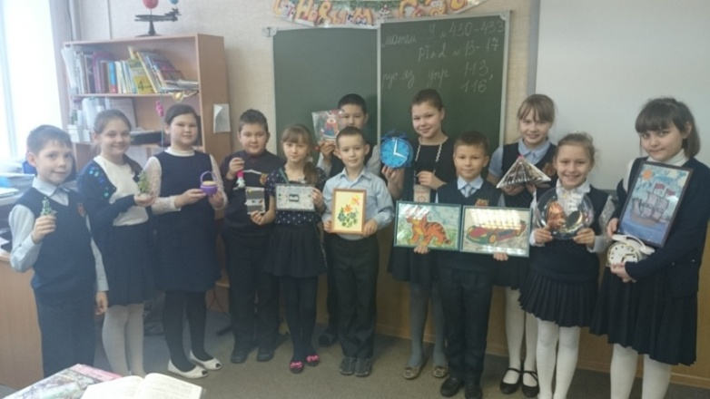
Начальное образование
Проектная деятельность
Учебный проект – самостоятельная, творческая, завершенная работа обучающегося, соответствующая его возрастным возможностям и выполненная в соответствии с обобщенным алгоритмом проектирования: от идеи до ее воплощения в реальность

Slide 32
Английский язык
Класс | Требования к уровню сформированности иноязычной коммуникативной компетенции
 | Базовые (ФГОС) | Углубленное изучение
9 | Допороговый (А2) | Пороговый (В1)
11 | Пороговый (В1) | Продвинутый (В2)
.

Slide 33
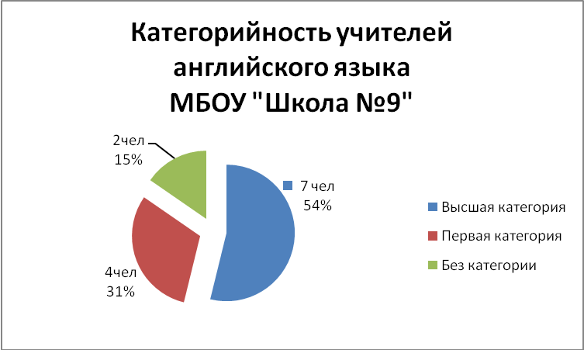
Английский язык
Кадровый состав
,

Slide 34
Английский язык
Количество часов, отводимое на преподавание предмета «Английский язык» в неделю:
Классы | Уроки | Элективные курсы | Платные дополнительные добровольные образовательные услуги
1 |  | 1 (кружок) | 2 (по запросу)
2-3 | 3 |  | 2 (по запросу)
4 | 3,5 |  | 2 (по запросу)
5-8 | 5 |  | 2 (по запросу)
9 | 4 | 2
10-11 | 4/6 (гуманитарный профиль) | 1 (проект)

Slide 35
Английский язык
Внешняя экспертиза
,
РФ | РТ | Школа
9, 11 классы – ГИА | 4, 6, 8 классы – Республиканский Мониторинг | 9 классы – независимое тестирование в формате международного экзамена РЕТ
11 классы – ВПР |  | 6 классы – независимое тестирование в формате международного экзамена КЕТ
 |  | 4 классы – независимое тестирование в формате международного экзамена YLE (планируется)
…
..

Slide 36
Предпрофильная подготовка
9 класс
Спецкурсы:
Графо-аналитическое решение задач с параметрами
Картография
Введение в курс общей биологии (Почему мы такие разные)
Химия в задачах: экспериментальные и теоретические
Совершенствование навыков речи, аудирование и чтение в английском языке
Практическое обществознание
Компьютерная графика и дизайн: первые шаги в профессии

Slide 37
Профильное обучение
На профильном уровне изучаются:
10а класс (социально-экономический профиль) – математика и обществознание;
10б класс (естественно-научный профиль) – математика и химия;
11а класс (социально-экономический профиль) – математика и обществознание;
11б класс (физико-математический профиль) – математика и физика;
11в класс (химико-биологический профиль) – математика, химия, биология.

Slide 38
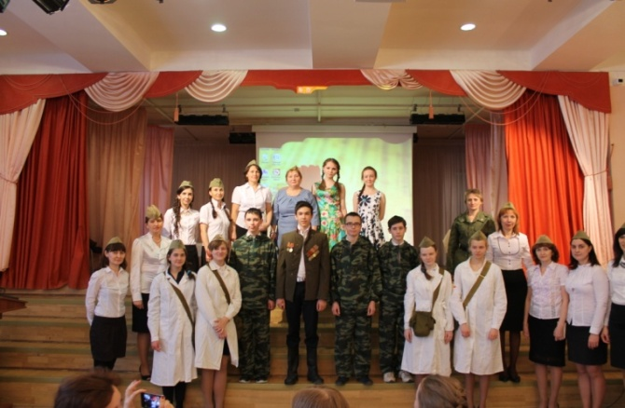

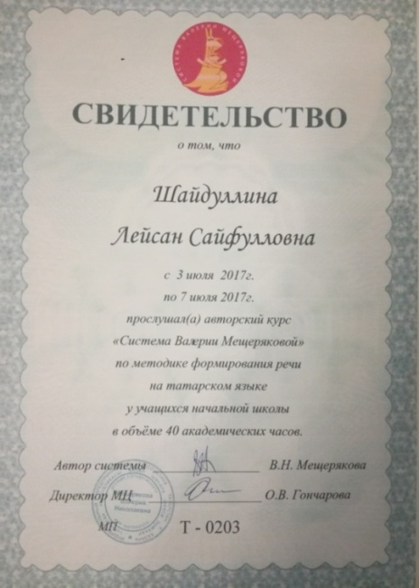
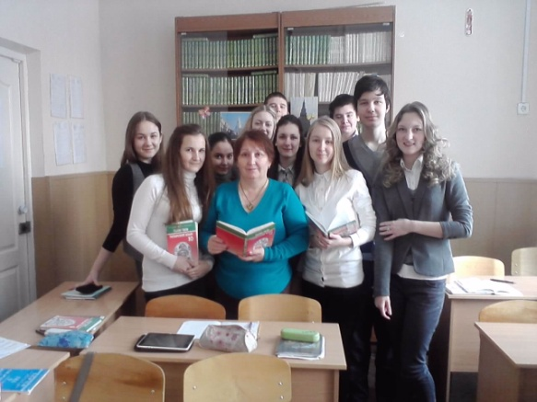
Национальное образование
«Система Валерии Мещеряковой» - методика формирования речи по татарскому языку у учащихся начальной школы.
В 1В, 2В классах родной (татарский) язык и литературу обучающиеся изучают по учебникам «Сәлам!», одним из авторов которого является учитель родного языка
Маркова Э.М.
Методическое сопровождение работы с одаренными и слабоуспевающими детьми по родному языку и литературе

Slide 39
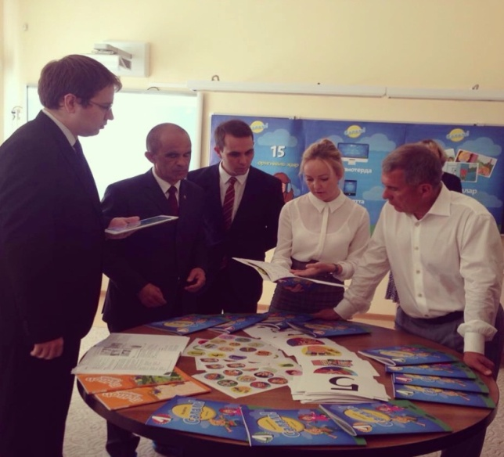
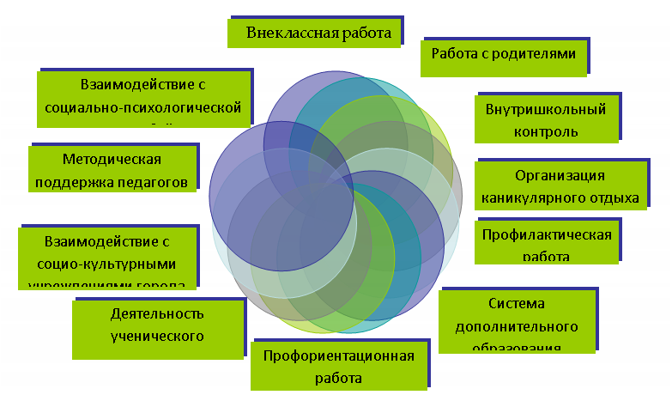
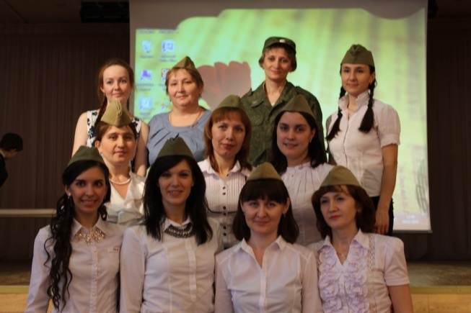
Национальное образование
Милли мәгариф
Внеклассная работа
Работа с родителями
Взаимодействие с социально-психологической службой
Внутришкольный контроль
Методическая поддержка педагогов
Оганизация каникулярного отдыха
Взаимодействие с соцально-культурными учреждениями города
Профилактическая работа
Деятельность ученического самоуправления
Система дополнительного образования
Профориентационная работа

Slide 40
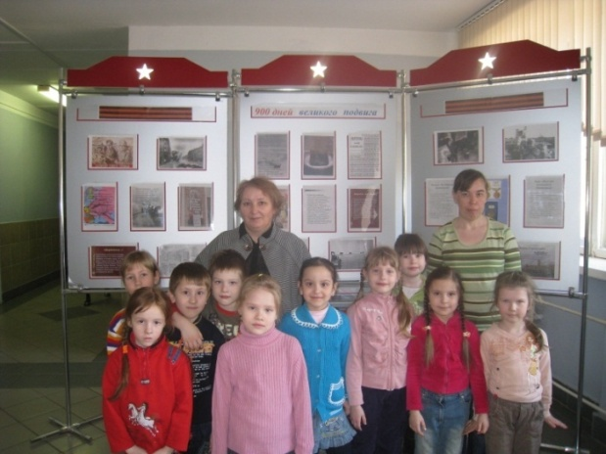
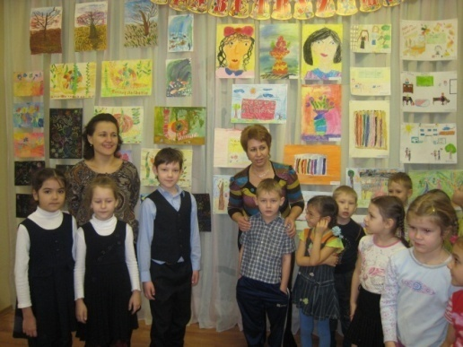
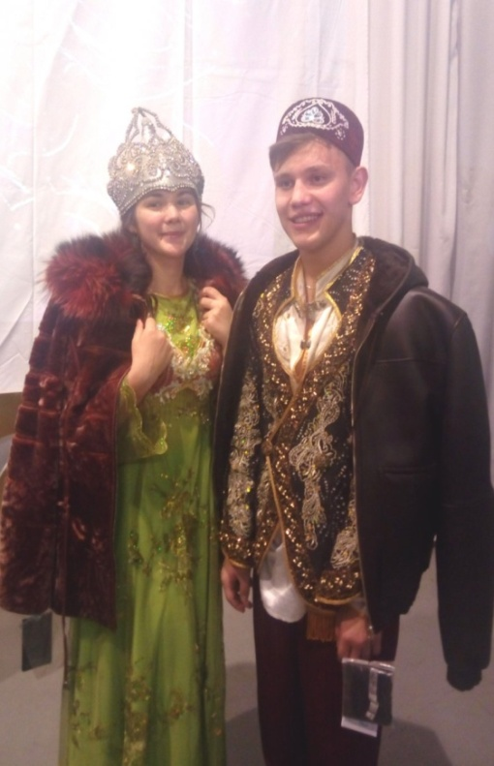
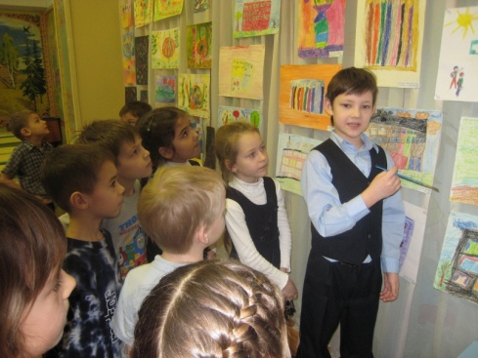
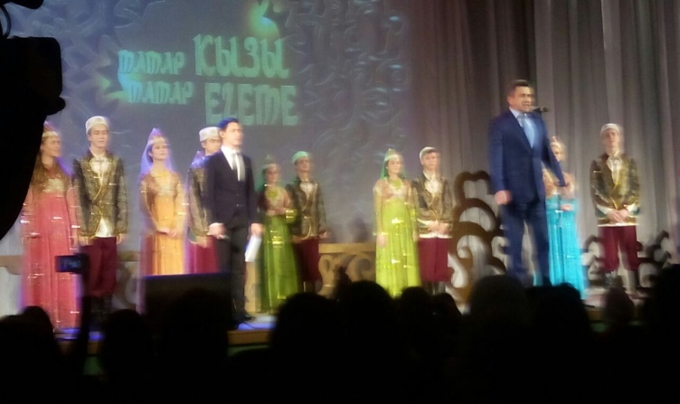
“Өмет ” үзәгенең сыйныфтан тыш уздырыла торган чаралары
Внеурочная деятельность
Городские конкурсы
«Татар кызы», «Татар егете».
Шамсутдинова К. – 1 место (2016 г.)
Сотрудничество
с МАДОУ №145

Slide 41
Результаты образования
 | 2016/17 | I пол 2017/18 | 2016/17 | I пол 2017/18
 | 2-9 кл. | 2-9 кл. | 10-11кл. | 10-11кл.
Кол-во учащихся в 2-9 кл. | 819 | 807 | 132 | 134
Из них аттестовано | 819 | 806 | 132 | 134
Успеваемость | 99,63 | 99,38 | 99,24 | 100
Качество | 60,93 | 64,19 | 40,91 | 53,73
«5» | 100 | 103 | 14 | 15
с одной «4» | 24 | 20 | 1 | 2
«4» и «5» | 399 | 415 | 40 | 57
«3» | 317 | 284 | 77 | 62
с одной «3» | 67 | 50 | 17 | 11
«2» | 3 | 5 | 1 | -
н/а | - | 1 | - | -

Slide 42
Результаты образования
ГОСУДАРСТВЕННАЯ ИТОГОВАЯ АТТЕСТАЦИЯ ВЫПУСКНИКОВ 11 КЛАССОВ В ФОРМЕ ЕГЭ (ЗА ПОСЛЕДНИЕ ТРИ ГОДА)
Год вы- пуска | Кол-во выпуск-ников | Математика |  |  |  | Русский язык
 |  | сдавали экзамен (чел.) | получили баллы ниже миним. порога | набрали от 80 до 100 баллов | средний балл | сдавали экзамен (чел.) | получили баллы ниже миним. порога | набрали от 80 до 100 баллов | средний балл
2015 | 84 | 84 100% | 1 1% | 1 3% | 54 | 84 100% | 0 | 42 50% | 77
2016 | 54 | Проф.26 48% | 0 | 0 | 50 | 54 100% | 0 | 21 39% | 76
2017 | 58 | Проф.4374% | 0 | 7 16% | 57 | 58 100% | 0 | 17 29% | 73

Slide 43
Результаты образования
Результаты ЕГЭ в 20016/17 учебном году
Больше 80 баллов на экзамене в 2017 г. набрали:
Предмет | Кол-во сдававших | Получили более 80 баллов
Русский язык | 58 | 17 (29,3%)
Математика (проф) | 43 | 7 (16,3%)
Биология | 8 | 2 (25%)
Физика | 14 | 4 (23,5%)
Химия | 8 | 3 (37,5%)
Английский язык | 13 | 7 (53,8%)
История | 4 | 1 (25%)
Обществознание | 22 | 5 (22,7%)
Литература | 4 | 2 (50%)

Slide 44
Результаты образования
СРАВНИТЕЛЬНЫЙ АНАЛИЗ СРЕДНЕГО БАЛЛА ПО ПРЕДМЕТАМ
Предмет | Средний балл по РТ . | Средний балл по школе | Разница
Русский язык | 72,6 | 73,1 | +0,5
Математика (Б/Пр) | 4,5/55,7 | 4,3/57,4 | -0,2/+1,7
История | 59,4 | 69,2 | +9,8
Обществознание | 60,7 | 66,4 | +5,7
Физика | 56,7 | 67,5 | +10,8
Химия | 63,2 | 71,0 | +7,8
Биология | 59,2 | 63,1 | +3,9
Английский язык | 75,4 | 76,5 | +1,1
Литература | 64,3 | 74,0 | +9,7
ИКТ | 67,7 | 63,6 | -3,4

Slide 45
Результаты образования
ГОСУДАРСТВЕННАЯ ИТОГОВАЯ АТТЕСТАЦИЯ ВЫПУСКНИКОВ
9 КЛАССОВ (ЗА ПОСЛЕДНИЕ 3 ГОДА)
Год выпуска | Кол-во выпускников | Из них аттестовано | Из них с отметками «4» и «5»
2014-2015 | 78 | 78 (100%) | 34 (43,6%)
2015-2016 | 78 | 78 (100%) | 32 (41,0%)
2016-2017 | 78 | 78 (100%) | 36 (46,1%)

Slide 46
Результаты образования
ГОСУДАРСТВЕННАЯ ИТОГОВАЯ АТТЕСТАЦИЯ ВЫПУСКНИКОВ
9 КЛАССОВ
Год выпуска | Кол-во выпускников | Математика |  |  | Русский язык
 |  | сдавали экзамен (чел.) | получили баллы ниже минималь ного порога | средняя оценка | сдавали экзамен (чел.) | получили баллы ниже минималь ного порога | средняя оценка
2015 | 78 | 78 (100%) | 0 | 4,3 | 78 (100%) | 0 | 4,6
2016 | 78 | 78 (100%) | 0 | 3,5 | 78 (100%) | 0 | 4,4
2017 | 78 | 78 (100%) | 0 | 4,2 | 78 (100%) | 0 | 4,4

Slide 47
Результаты образования
ПРЕДМЕТЫ ПО ВЫБОРУ
Предмет | 2015 | 2016 | 2017
Русский язык | 4,6 | 4,1 | 4,4
Математика | 4,3 | 4,5 | 4,2
Информатика | 4,3 | 4,9 | 4,0
Химия | 4,7 | 5 | 4,8
Физика | 4,3 | 4,6 | 4,4
Биология | 3 | 4,5 | 3,8
География | - | 4,7 | 3,6
Литература | 4,3 | 3,8 | 4,0
История | - | 5 | 5,0
Обществознание | 3,7 | 4,1 | 4,2
Английский язык | 5 | 4,9 | 4,7

Slide 48
Олимпиадная деятельность
Результаты Всероссийской олимпиады школьников. Региональный этап
предмет | 2016-2017 уч.год |  | 2017-2018 уч.год
 | победители | призёры | победители | призёры
литература |  | 2 |  | 1
китайский |  |  |  | 1
история |  |  |  | 1
география |  |  |  | 1
математика |  | 1 | 1
биология
химия |  | 1 |  | 1
ИТОГО |  | 4 | 1 | 5

Slide 49
Олимпиадная деятельность
Всероссийская олимпиада школьников 2017-2018 уч.год
предмет | муниципальный этап (160 участников) | региональный этап (10 участников)
Английский язык | 8 призеров
Биология | 1 призер
География | 1 победитель 2 призера | 1 призер
История | 4 призера | 1 призер
Литература | 2 призера | 1 призер
Математика | 4 призера | 1 победитель
Русский язык | 1 призер
Физика | 1 призер
Химия | 1 призер | 1 призер
Китайский язык |  | 1 призер

Slide 50
Олимпиадная деятельность
Всероссийская олимпиада школьников 2017-2018 гг (муниципальный этап). Очный тур, 160 участников
ФИО ученика | Класс | Предмет | Результат | ФИО учителя
Гарифуллин М.М. | 8г | География | победитель | Степанищева О.В.
Аношкин Г.А. | 6г | Англ язык | призёр | Сельментова Ю.В.
Горохова С.О. | 6г | Англ язык | призёр | Сельментова Ю.В.
 |  | Рус язык | призёр | Цыбина Т.П.
Стенкис В.Б. | 8б | Англ язык | призёр | Сельментова Ю.В.
Козлов Р.В. | 8б | Англ язык | призёр | Сельментова Ю.В.
Галяутдинова Р.Н. | 10а | Англ язык | призёр | Царева Е.Ю.
Бычков А.В. | 11а | Англ язык | призёр | Волгина Ю.Л.
Галиуллина Д.Р. | 11а | Англ язык | призёр | Волгина Ю.Л.
 |  | История | призёр | Нургалиева Л.П.
Романова А.С. | 11а | Англ язык | призёр | Волгина Ю.Л.
Кузнецова Д.Д. | 11б | Биология | призёр | Петрова Н.В.
Латыпова З.Н. | 7б | География | призёр | Степанищева О.В.
 |  | История | призёр | Валеева А.Б.
Афанасьев В.В. | 8б | География | призёр | Степанищева О.В.
Павлов А.А. | 8в | История | призёр | Валеева А.Б.
Ляукина Т.А. | 10а | История | призёр | Нургалиева Л.П.
 |  | Литература | призёр | Сорокина Т.В.
Полищук О.А. | 7а | Литература | призёр | Гараева Е.И.
Гарифуллина А.Л. | 4а | Математика | призёр | Камалеева Т.И.
Кафиятуллов М.Р. | 4а | Математика | призёр | Камалеева Т.И.
Хакимьянов А.Р. | 4в | Математика | призёр | Абдуллина Ф.Ф.
Демидов И.Д. | 5б | Математика | призёр | Ахметзянова А.С.
Галеева Д.Т. | 11в | Физика | призёр | Симахина Е.А.
Гальцова С.Д. | 9а | Химия | призёр | Хайруллина Э.В.

Slide 51
Олимпиадная деятельность
Всероссийская олимпиада школьников 2017-2018 гг (региональный этап)
Очный тур, 10 участников
ФИО ученика | Класс | Предмет | Результат | ФИО учителя
Кафиатуллов М.Р. | 4а | математика | победитель | Камалеева Т.И.
Галеева Д.Т. | 11в | литература | призёр | Сорокина Т.В.
 |  | химия | призёр | Хайруллина Э.В.
Гарифуллин М.М. | 8г | география | призёр | Степанищева О.В.
Павлов А.А. | 8в | история | призёр | Валеева А.Б.
Валеева Р.М. | 9а | китайский язык | призёр

Slide 52


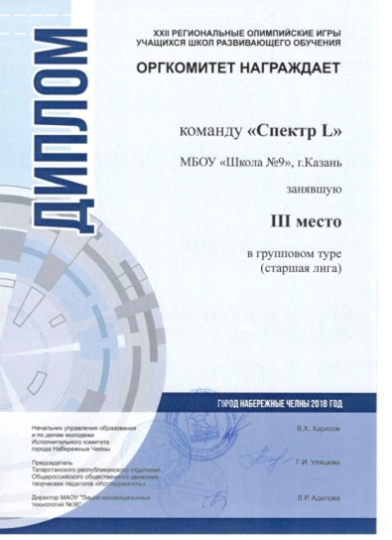
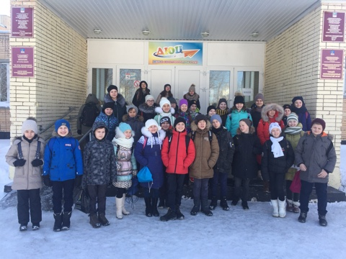
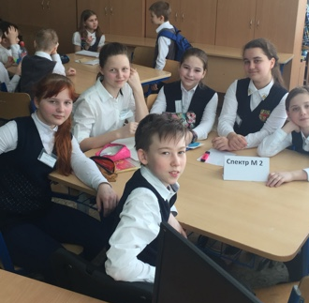

XXII Межрегиональные олимпийские игры учащихся школ Развивающего обучения в Набережных Челнах
«Золотая Горка – 2018»
17 команд участников из городов России
(Казань, Пермь, Ижевск, Набережные Челны, Константиново, Чебоксары, Йошкар-Ола, Екатеринбург)

Slide 53
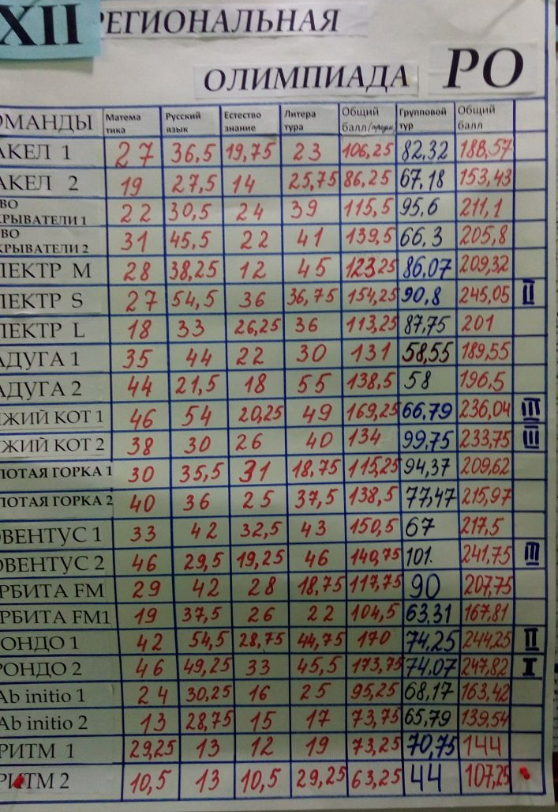
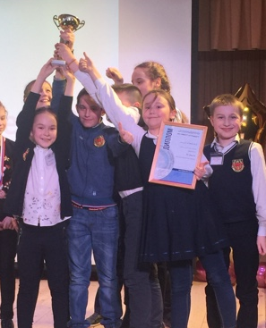
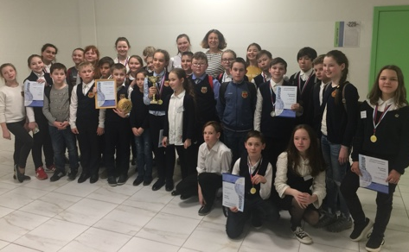
Олимпиада школ РО
«Золотая Горка – 2018»
Команда нашей школы заняла
2 место
в общегрупповом зачёте

Slide 54
XXII Межрегиональные олимпийские игры учащихся школ Развивающего обучения в Набережных Челнах
ФИО ученика | Класс | Предмет | Результат | ФИО учителя
Валиева Э. | 8г | Русский язык | 1 место | Музуров В.Н.
Симонова Д. | 6г | Русский язык | 3 место | Цыбина Т.П.
 |  | Литература | 2 место | Цыбина Т.П.
Кузнецов М. | 5а | Естествознание | 2 место | Чекункова Е.В. Степанищева О.В.
Ионов И. | 6г | Естествознание | 1 место | Чекункова Е.В. Степанищева О.В.
Тазеев А. | 6г | Естествознание | 3 место | Чекункова Е.В. Степанищева О.В.
Семенов А. | 4а | Литература | 3 место | Камалеева Т.И.
Низамиев К. | 4а | Русский язык | 2 место | Камалеева Т.И.
Костина А. | 4а | Русский язык | 1 место | Камалеева Т.И.
 |  | Естествознание | 3 место | Камалеева Т.И.

Slide 55
Олимпиадная деятельность
Результаты Межрегиональной олимпиады школьников (КФУ)
предмет | муниципальный этап 2016-2017 уч.год |  | муниципальный этап 2017-2018 уч.год
 | победители | призёры | победители | призёры
английский язык |  | 2 |  | 2
русский язык |  | 1 |  | 1
астрономия |  |  |  | 1
биология |  | 1 |  | 1
химия |  | 1 |  | 1
право |  |  |  | 1
ИТОГО |  | 5 |  | 7

Slide 56
Олимпиадная деятельность
Название олимпиады | Всего участников | Результаты
Всесибирская открытая олимпиада школьников | 3 | 3 призера
Всероссийская олимпиада для школьников «Покори Воробьёвы горы», МГУ им.Ломоносова М.В. | 1 | 11 кл – 1 призер
40 Турнир им.М.В.Ломоносова (многопредметное соревнование) | 1 | 11 кл – Участие, грамота
Всероссийская Сеченовская олимпиада школьников МГМУ им.И.М. Сеченова | 1 | 11 кл – 1 победитель
Олимпиада школьников Санкт-Петербургского государственного университета | 1 | 11кл – призер по 2-м предметам
Олимпиада Университета Управления «ТИСБИ» в 2017/2018 учебном году | 124 | 9 кл. – 8 победителей
I Международная проектная олимпиада фундаментальных наук «Ачылыш» | 6 | участие
Международная олимпиада Фоксфорд, VII сезон | 4 | 6 кл – 1 призер 5 кл – 3 призера
Олимпиада школ РО, г. Москва | 4 | 6 кл – 1 победитель, 1 участник 5 кл –2 участника

Slide 57
Олимпиадная деятельность
Название олимпиады | Всего участников | Результаты
IX дистанционная олимпиада «Великие реки мира». МБОУ «Школа 141» г.Москва | 4 | 6 кл – 4 призера
Поволжская открытая олимпиада школьников «Будущее медицины» | 4 | 11 кл – 1 победитель по 2 предметам, 3 призера 9 кл – 4 призера
VIII Международная олимпиада по биологии от проекта mega-talant.com | 1 | 9 кл - победитель
Очные предметные олимпиады КФУ для школьников 1-8 классов | 96 | 1 кл – 1 призер 2 кл – 2 призера 3 кл – 3 призера 4 кл – 1 победитель, 7 призеров 6 кл – 5 призеров
Городская эколого-биологическая олимпиада учащихся 6 – 8 классов в сфере дополнительного образования | 5 | 6 кл – 1 победитель, 2 участник 7,8 кл –2 участника
Республиканский творческий конкурс «Пишу красиво» | 4 | 6 кл – 1 победитель 3 кл – 2 победителя, 1 призер
Всероссийский конкурс чтецов «Живая классика» | 1 | 8 кл – 1 призер

Slide 58
Олимпиадная деятельность
Название олимпиады | Всего участников | Результаты
Республиканская олимпиада по литературному чтению «Литературный марафон» | 2 | 6 кл – 2 призера
Ш Международная научно-практическая конференция «Айтматовские чтения» | 2 | 6 кл – 2 призера
Открытая городская олимпиада для младших школьников «Техника чтения» (очная) | 3 | 4 кл – 3 победителя
Городская олимпиада по математике «Магистр счета» | 4 | 4 кл – 2 победителя, 2 призера
Городской турнир интеллектуальных игр «Что? Где? Когда?» среди младших школьников г. Казани- «Мудрый Совенок» | 5 | 4 кл – 4 победителя
Республиканская олимпиада по литературному чтению для школьников 2-6 классов «Литературный марафон» | 1 | 4 кл – 1 призер
Открытая городская олимпиада для младших школьников «Техника чтения» (очная) | 3 | 4 кл – 1 победитель, 2 призера
Международный конкурс «Законы экологии» от проекта «Год экологии 2017» | 49 | 3 кл – 47 победителей
Очная олимпиада в рамках международного проекта «СОМИК» | 4 | 2 кл – 3 призера

Slide 59
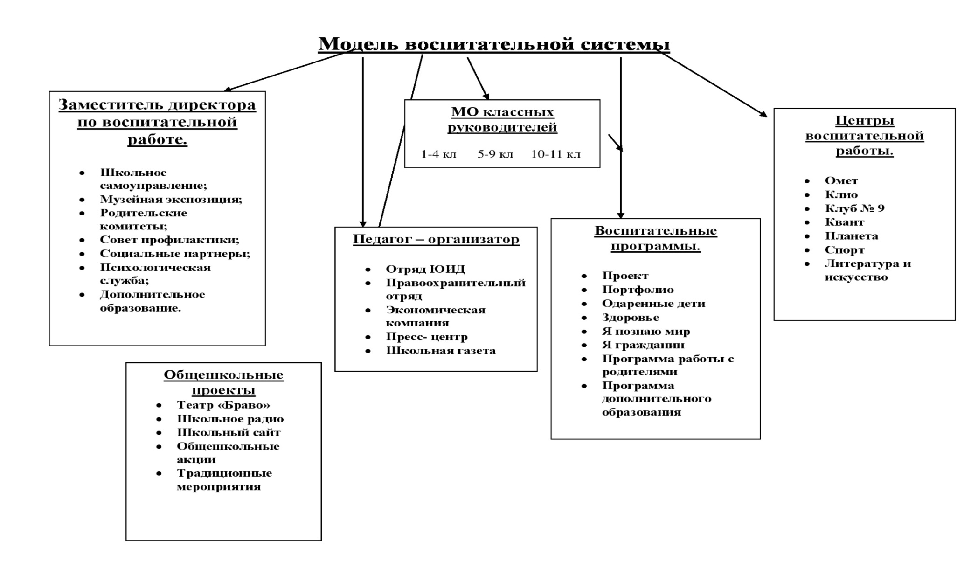
Направления воспитательной работы

Slide 60
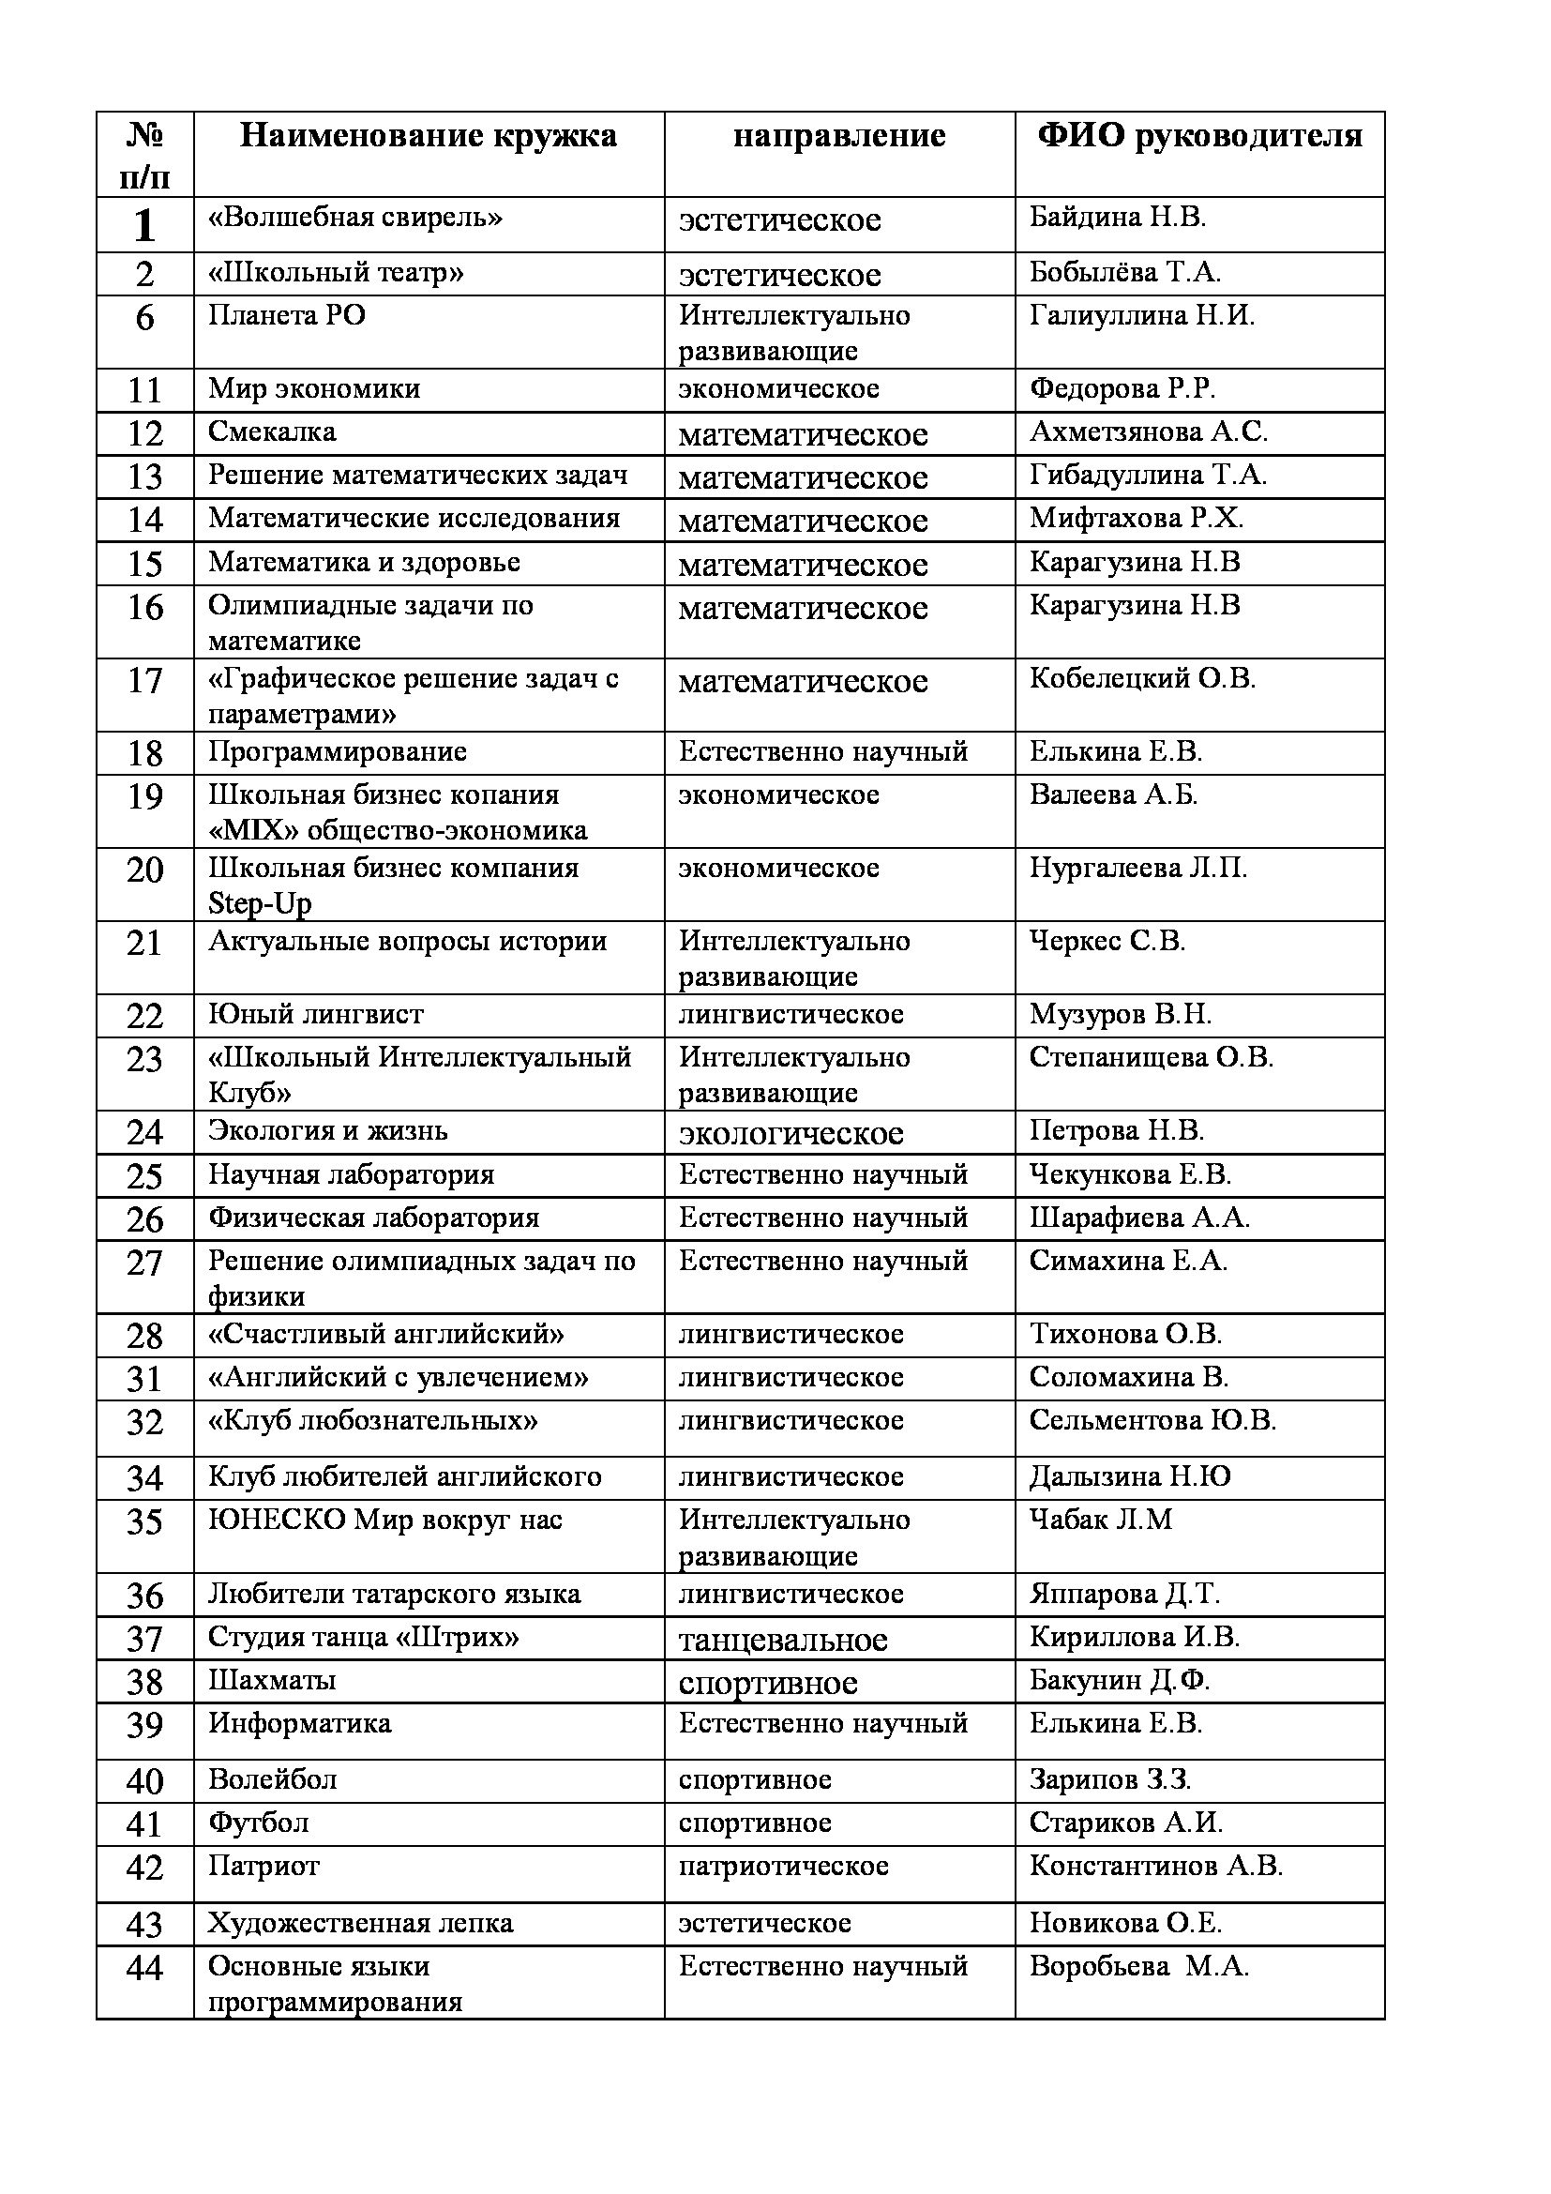
Сведения о кружках
,,

Slide 61
Сведения о кружках
,

Slide 62
Число учащихся, посещающих кружки, секции дополнительного образования

Slide 63
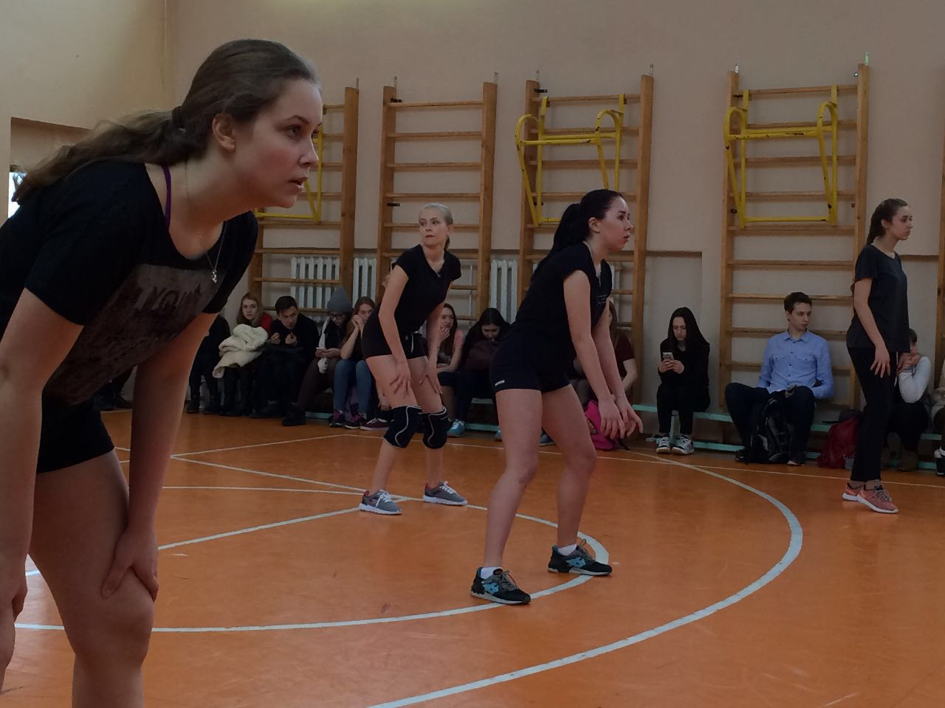
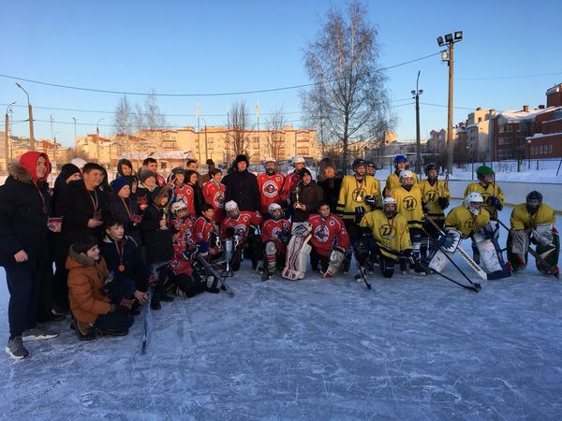




Учителя физической культуры уделяют большое значение внеклассной работе. Ребята занимаются в секциях баскетбола, волейбола.
Кружок «Вымпел»

Slide 64





Спортивно-оздоровительная работа

Slide 65





Духовно-нравственное воспитание

Slide 66








Гражданско-патриотическое воспитание

Slide 67





Международный проект
«Learning for the future.
Обучение для будущего»
Дата вступления в проект:
2011 год
Координатор проекта:
Чабак Л.М.,
учитель английского языка
Школы-партнёры:
школа-гимназия №2
им. Чкалова, г. Нарын, Киргизия
школа-лицей «Достар», г. Алматы, Казахстан
гимназия, г.Сморгони, Беларусь

Slide 68



Международный проект «Learning for the future. Обучение для будущего»
Направления работы:
Акция «Милосердия»
Декада пожилых людей
Международное сотрудничество
Социальные проекты
Проект «Реки мира»
Видеоролики «Моя декларация ЮНЕСКО»
Письма помощи детям Японии
Сотрудничество с кафедрой ЮНЕСКО ЮНЕВОК

Slide 69



Школьный интеллектуальный клуб
4 команды от школы участвуют в XI Чемпионате г. Казани по интеллектуальным играм «Что? Где? Когда?» среди школьников.
Команда «Рак не спит» – победитель X Чемпионата г. Казани по интеллектуальным играм «Что? Где? Когда?» среди школьников;
Участник Межрегионального турнира «Кубок мэра г. Казани»;
Призер Межрегионального фестиваля интеллектуальных игр «Сфинкс» (Самара);
Финалист X Чемпионата г.Казани по интеллектуальным играм «Что? Где? Когда?» среди школьников;
Финалист Школьного Чемпионата России по «Что? Где? Когда?».

Slide 70




Школьный интеллектуальный клуб
В феврале-марте 2018 г. состоялся
IV школьный турнир по коммуникативным боям.
5-9 классы
19 команд
система наставничества (старшеклассники готовили команды
5,6 классов к турниру)
Победители по параллелям:
5Б класс (Чекункова Е.В.);
6Г класс (Сельментова Ю.В.);
7А класс (Мубаракшина Г.М.);
8Г класс (Шарафиева А.А.);
9А класс (Мифтахова Р.Х.)

Slide 71





Октябрь 2017 –
апрель 2018
На базе школы открыты две площадки Всероссийского синхронного турнира по интеллектуальным играм центра «Сириус» в возрастных категориях 5-6 и 7-8 кл.
Общий зачет для команд всей России.
Команды 7А, 6Г, 5А классов – победители в своих возрастных категориях в номинации «Эрудит-квартет» среди команд Республики Татарстан

Slide 72


Школьная экономическая компания
Школьная экономическая компания – это своеобразная игра в бизнес. Дети учатся планировать свою деятельность, распределять финансы, определять потенциальных клиентов, производить продукт и получать прибыль! Кроме того, это отличная возможность командообразования, умения преподнести себя и свой продукт, участие в республиканских, российский и международных конкурсах, а еще – помощь людям через благотворительные ярмарки.

Slide 73




Экономкомпания MikS
С 2013 года школьной экономической компанией руководит Валеева А.Б. Участники компании были неоднократными финалистами и победителями республиканских и российских конкурсов, участниками благотворительных акций и ярмарок, делились опытом с учителями и сверстниками, посетили Москву, Ригу и Цюрих в качестве представителей РТ.

Slide 74



Экономкомпания «Skills»
В 2016 году экономкомпания участвовала в региональном экономическим Форуме с участием Президента РТ. В 2017 году компания стала победителем Республиканского слета в 3-х номинациях

Slide 75




Школьная экономическая компания «Stella»
Цель компании:
приобретение навыков самостоятельной экономической деятельности;
производство продукта, который бы удовлетворял потребностей населения в товарах предлагаемых школьной компанией;
приобретение навыков производства выбранной продукции
получение прибыли.

Slide 76
Результативность участия в смотрах, конкурсах, фестивалях
Название | Количество участников | Результат | ФИО учителя
Районный конкурс краеведов «Казань гостеприимная» | 5 | 1 место в номинации «Лучшая презентация» 3 место в номинации «Пиар-компания» 3 общее место | Черкес С.В.
Республиканский олимпиадный центр. Очная командная олимпиада «Одна команда» | 5 | Диплом I степени | Хуснутдинова Д.Р.
Всероссийский конкурс «Если бы я был президентом», номинация – эссе на тему: «Если бы я был Президентом – мои три первых указа» | 1 | Победитель 1 этапа | Камалеева Т.И.
Районный этап конкурса «Ученик года – 2018» среди учащихся 4-х классов | 1 | 2 место | Камалеева Т.И.
Городской конкурс «Самый дружный класс» | 26 | Участие | Новикова О.Е.
Районный тур городского конкурса «Юный казанец» | 1 | 1 место | Загидуллина Ю.В.

Slide 77
Результативность участия в спортивных соревнованиях
Название | Количество участников | Результат | ФИО учителя
Районные соревнования «Осенний кросс» | 20 | 1 место команда юношей и девушек | Давлетшин Р.А. Зарипов З.З. Симонова Е.А. Стариков А.И.
Городские соревнования «Осенний кросс» | 20 | 3 место | Давлетшин Р.А. Зарипов З.З. Симонова Е.А. Стариков А.И.
Районные соревнования «Лыжные гонки» | 20 | 1 место команда юношей и девушек | Давлетшин Р.А. Зарипов З.З. Симонова Е.А. Стариков А.И.
Районный этап игр в хоккей «Золотая шайба» | 20 | 1 место старшая группа 2 место средняя группа | Давлетшин Р.А.

Slide 78
Результативность участия в спортивных соревнованиях
Название | Количество участников | Результат | ФИО учителя
Городской этап игр в хоккей «Золотая шайба» | 20 | 2 место средняя группа 3 место старшая группа | Давлетшин Р.А.
Районный чемпионат по футболу | 15 | 5 место | Давлетшин Р.А. Стариков А.И.
Районные соревнования по баскетболу | 13 | 4 место | Зарипов З.З.
Районные соревнования по шахматам | 5 | 1 место личное Кузнецова Д. | Симонова Е.А.
Районные соревнования по волейболу | 18 | 7 место девушки 8 место юноши | Зарипов З.З. Стариков А.И.

Slide 79
Результативность участия в спортивных соревнованиях
Название | Количество участников | Результат | ФИО учителя
Районная спартакиада по военно-прикладным видам спорта | 13 | 12 место | Константинов А.И.
Всероссийску турнир по финболу | 8 | 2 место | Степанищева О.В.
Районные соревнования по футболу «Кожаный мяч | 22 | 1 место средняя группа 3 место младшая группа | Давлетшин Р.А.
Районные соревнования по плаванию | 8 | 1 место юноши 3 место девушки | Давлетшин Р.А.
Городские соревнования по плаванию | 4 | 1 место юноши | Давлетшин Р.А.

Slide 80

Методическая работа

Slide 81


Инновационная деятельность
Тема инновационной деятельности
«Проектирование и внедрение современных инструментов оценки качества обученности обучающихся по лингвистическим дисциплинам»
Информация о научном консультанте
Сигал Наталья Германовна, доцент кафедры иностранных языков для естественно научного направления отделения Высшей школы иностранных языков и перевода ИМОИиВ КФУ, к.п.н.
Цель и задачи
Создание республиканской Интернет -площадки для выработки единых подходов к оцениванию, обучения педагогов, обмена опытом и совместного решения задач развития образования.
Апробация и внедрение разработанных инструментов оценки качества и контрольно- оценочных процедур.
Апробация критериев контрольно - оценочной деятельности учителя в соответствии с профессиональными стандартами педагога.
Создание методических рекомендаций по единым подходам к контролю и оцениванию обучающихся
Организация вебинаров по проблеме с приглашением ведущих специалистов республики
Создание форума для обсуждения задач развития образования
Создание кодификаторов для внутришкольного мониторинга по ступеням образования по лингвистическим дисциплинам.

Slide 82


Инновационная деятельность
Учебно-методическое обеспечение:
Школа – участник пилотного проекта «Внедрение Федерального образовательного стандарта в основной школе». В настоящее время в опережающем режиме реализуется ФГОС СОО в 10 классе.
Школа является стажировочной площадкой ИРО РТ по направлению: «Реализация требований ФГОС ОО в образовательном и воспитательном пространстве предметной области «Иностранный язык»
За 2017-2018 учебный год в школе было проведено 5 семинаров по английскому языку Республиканского, городского и районного уровней.
С февраля 2011 г. школа стала активным участником международного проекта «Обучение для будущего» Ассоциированных школ ЮНЕСКО. Постоянными партнерами программы стали такие учебные заведения, как школа –лицей «Достар» г.Алматы, Казахстан; школа им. Ю.Чкалова г.Нарын, Киргизия, гимназия г.Сморгань, Беларусь. Ежегодно проходят видеоконференции между школьниками, и учителями этих школ, во время которых обсуждаются вопросы культуры и образования в разных странах, проводятся встречи на английском языке.

Slide 83
Профессиональное развитие педагогов
Тема семинара | Сроки проведения | Уровень | Ответственный
Стажировка в рамках курсов повышения квалификации учителей английского языка «Контроль и оценивание в современной школе в условиях реализации ФГОС» | 23 сентября 2017 | РТ | Гарипова Ж.Н., зам. директора по УР
Стажировка «Особенности организации образовательного процесса в условиях реализации ФГОС начального, основного общего и среднего образования» в рамках курсов повышения квалификации учителей английского языка «Инновационные технологии в образовательном пространстве школы в рамках предмета «Иностранный язык» | 23-25 сентября 2017 | РТ | Гарипова Ж.Н., зам. директора по УР
Стажировка «Достижение личностных, метапредметных и предметных результатов образования на уроках математики в условиях реализации ФГОС» в рамках курсов повышения квалификации учителей математического и естественнонаучного направлений. | 11 октября 2017 | РТ | Палькевич Е.Л., зам. директора по УР
Стажировка в рамках курсов повышения квалификации учителей татарского языка и татарской литературы «Формирование коммуникативной компетенции учащихся в процессе обучения татарскому языку в русскоязычных группах» | 12 октября 2017 | РТ | Акашина Н.М., зам. директора по НО
Стажировка «Углублённое изучение русского языка в системе развивающего обучения» в рамках курсов повышения квалификации педагогических работников, реализующих программы основного общего образования по русскому языку и литературе "Работа с одаренными школьниками: подготовка учащихся к олимпиадам по русскому языку, углубленный курс русского языка (в условиях внедрения ФГОС ОО)" | 13 октября 2017 | РТ | Былинкина И.А., зам. директора по УР

Slide 84
Тема семинара | Сроки проведения | Уровень | Ответственный
Стажировка «Углублённое изучение русского языка в системе развивающего обучения» в рамках курсов повышения квалификации педагогических работников, реализующих программы основного общего образования по русскому языку и литературе "Работа с одаренными школьниками: подготовка учащихся к олимпиадам по русскому языку, углубленный курс русского языка (в условиях внедрения ФГОС ОО)" | 14 ноября 2017 | РТ | Былинкина И.А., зам. директора по УР
Стажировка в рамках курсов повышения квалификации учителей английского языка «Контроль и оценивание в современной школе в условиях реализации ФГОС» | 15 ноября 2017 | РТ | Гарипова Ж.Н., зам. директора по УР
Консалтинговый центр учителей истории «Проблемы подготовки обучающихся к решению заданий части 2 по обществознанию. Изучение новых критериев оценивания заданий 28, 29» | 27 ноября 2017 | район | Нургалиева Л.П., учитель истории и обществознания
Стажировка по проблеме «Методика преподавания русского языка и литературы в условиях ФГОС ОО» в рамках реализации программы профессиональной переподготовки учителей татарского языка и литературы по направлению «Русский язык и литература» | 29-31 января 2018 | РТ | Былинкина И.А., зам. директора по УР
Стажировка «Инновационные технологии в образовательном пространстве школы в рамках предмета «Иностранный язык» в рамках курсов повышения квалификации учителей английского языка по теме «Особенности организации образовательного процесса, инновационные технологии в обучении английскому языку в условиях реализации ФГОС начального, основного общего и среднего образования» | 31 января 2018 | РТ | Гарипова Ж.Н., зам. директора по УР
Стажировка по проблеме «Дидактика современного урока в условиях реализации ФГОС» слушателей программы курсов повышения квалификации учителей естественно-математического цикла | 6 февраля 2018 | РТ | Палькевич Е.Л., зам. директора по УР

Slide 85
Тема семинара | Сроки проведения | Уровень | Ответственный
Стажировка «Системно-деятельностный подход в обучении английскому языку в условиях реализации ФГОС основного общего образования»; совершенствование качества подготовки обучающихся к государственной итоговой аттестации по английскому языку в рамках курсов повышения квалификации учителей английского языка по теме «Особенности организации образовательного процесса, системно-деятельностный подход в обучении английскому языку в условиях реализации ФГОС начального, основного общего и среднего образования» | 8 февраля 2018 | РТ | Гарипова Ж.Н., зам. директора по УР
Стажировка по проблеме «Педагогические приемы и средства формирования контрольно-оценочной деятельности в начальной школе» слушателей программы курсов повышения квалификации учителей начальных классов | 20-21 февраля 2018 | РТ | Галиуллина Г.И., зам. директора по УР
Всероссийский научно-образовательный семинар «Духовно-нравственное просвещение и возрождение культурно-исторических и педагогических традиций в системе образования России и Татарстана» | 27 марта 2018 | РФ | Иванова Г.А., директор школы
Стажировка «Углублённое изучение русского языка и литературы в системе развивающего обучения» в рамках курсов повышения квалификации педагогических работников, реализующих программы основного общего образования по русскому языку и литературе "Работа с одаренными школьниками: подготовка учащихся к олимпиадам по русскому языку, углубленный курс русского языка (в условиях внедрения ФГОС ОО)" | 29 марта 2018 | РТ | Былинкина И.А., зам. директора по УР

Slide 86
Анализ результатов финансово-хозяйственной деятельности
Поступило из бюджета РТ
Поступление финансовых средств в 2017 г. | 51 842 618,88 руб.
за счет субсидий на выполнение государственного задания | 46 540 321,19 руб.
за счет субсидий на иные цели | 1 422 328,06 руб.

Slide 87
Использовано финансовых средств
Расходы на оплату труда, прочие выплаты и начисления по оплате труда | 41312457,55
Начисления на заработную плату | 9582459,43
Расходы на коммунальные услуги | 2700610 | теплоэнергию, электроэнергию, водоснабжение и водоотведение
Расходы на услуги связи | 31708 | интернет
Услуги по содержанию имущества | 402102,99 | заключены договоры на вывоз ТБО, дератизацию, аварийное обслуживание, обслуживание систем безопасности, обслуживание технологического кухонного оборудования, обслуживание узлов учета тепловой энергии, заправку огнетушителей, обслуживание системы видеонаблюдения.
Прочие работы и услуги | 53442,80 | подписка, участие в семинарах, заправка картриджей, комплексное обслуживание компьютерного оборудования.
Прочие расходы | 33900 | приобретение подарочной и сувенирной продукции
Обрезка деревьев | 10000,03
Увеличение стоимости основных средств | 60894 | приобретение оборудования, мебели, техники, хозяйственного инвентаря
Увеличение стоимости материальных запасов | 142440 | приобретение медикаментов, канцелярских, хозяйственных товаров.
Увеличение стоимости основных средств | 60894 | приобретение оборудования, мебели, техники, хозяйственного инвентаря

Slide 88
Внебюджетное финансирование
Получаемые МБОУ «Школа №9» средства от оказания платных образовательных услуг являются важным источником финансирования школы. Эти средства идут на укрепление материально – технической и учебной базы школы, а также на заработную плату педагогов.
Поступило
за счет дополнительных платных образовательных услуг | 3 764 859 руб.
добровольная помощь | 372 350 руб.

Slide 89
Анализ результатов финансово-хозяйственной деятельности
За счет средств, полученных от оказания платных дополнительных образовательных услуг и добровольных взносов были приобретены:
проекторы в количестве 7 шт.;
мониторы в количестве 3шт.;
муфельная печь;
медикаменты;
портьеры.
Своевременно приобретается уборочный инвентарь, моющие дезинфицирующие средства в соответствии с требованиями Роспотребнадзора.
Проводятся работы по обслуживанию и эксплуатации технологического оснащения в соответствии с требованиями технического надзора, работы по замене, поверке счетчиков и трансформаторов тока электрической энергии в соответствии со сроками.
Затраты на освещение (лампы, услуги по освещению)
Установка электросчетчика – каб.203
Замена автоматических выключателей дифференциального тока – каб.101
Замена светильников – каб.105
Замена светильников – актовый зал
Замена трансформаторов тока – электрощитовая (школы, столовой)

Slide 90
Приоритетные направления развития и совершенствования учебно-воспитательного процесса
Развитие системы углубленного изучения английского языка в соответствии с требованиями стандарта достижения языковых компетенций.
Реализация новых стандартов и технологий образования в связи с внедрением ФГОС в 1-10 классах.
Развитие системы методической работы, повышения квалификации педагогов.
Обеспечение стабильно высокого качества знаний обучающихся; поддержка мотивации учения; подготовка к самостоятельной жизни через социализацию.
Развитие и совершенствование системы предпрофильного и профильного обучения через создание условий для расширения элективных курсов, предметов, изучаемых на профильном уровне.
Продолжение работы по сохранению и укреплению здоровья всех участников образовательного процесса, дальнейшее развитие и совершенствование здоровьесберегающей среды.
Развитие информационно-коммуникативных компетенций учащихся и педагогов, навыков учебной исследовательской деятельности, обобщение достижений через портфолио.

Slide 91

Уровень удовлетворенности образовательным процессом
 | Вопросы | Согласен | Трудно сказать | Не согласен
1 | Коллектив, в котором учится наш ребенок, можно назвать дружным | 751 | 165 | 34
2 | В среде своих одноклассников наш ребенок чувствует себя комфортно | 819 | 99 | 32
3 | Педагоги проявляют доброжелательное отношение к нашему ребенку | 883 | 52 | 15

Slide 92
Уровень удовлетворенности образовательным процессом
 | Вопросы | Согласен | Трудно сказать | Не согласен
4 | В классе, где учится наш ребенок, хороший классный руководитель | 895 | 49 | 6
5 | Педагоги справедливо оценивают достижения в учебе нашего ребенка | 722 | 180 | 48
6 | Наш ребенок не перегружен учебными занятиями и домашними заданиями. | 674 | 215 | 61
7 | Учителя учитывают индивидуальные особенности нашего ребенка. | 513 | 329 | 108
8 | В учебном заведении проводятся мероприятия, которые полезны и интересны нашему ребенку. | 694 | 185 | 71
9 | В учебном заведении работают различные кружки, клубы, секции, где может заниматься наш ребенок. | 605 | 218 | 127
10 | Педагоги дают нашему ребенку глубокие и прочные знания | 745 | 183 | 22
11 | В учебном заведении заботятся о физическом развитии и здоровье нашего ребенка. | 720 | 187 | 43
12 | Учебное заведение способствует формированию достойного поведения нашего ребенка | 788 | 133 | 29
13 | Администрация и педагоги создают условия для проявления и развития способностей нашего ребенка | 727 | 195 | 28
14 | Учебное заведение по-настоящему готовит нашего ребенка к самостоятельной жизни | 551 | 325 | 74

